Slide 1
DISCUSIONS

Slide 2
CHOISIR!!!
Attention!
m40m condense les points

Slide 3
Toujours pas clair pour moi pourquoi la corrélation Tsub=f(EUC) est meilleure pour des températures qui ne sont pas celles du cœur de l’EUC!?!?
Mais je comprends qu’il est normal d’aller chercher les températures correspondantes!

Slide 4
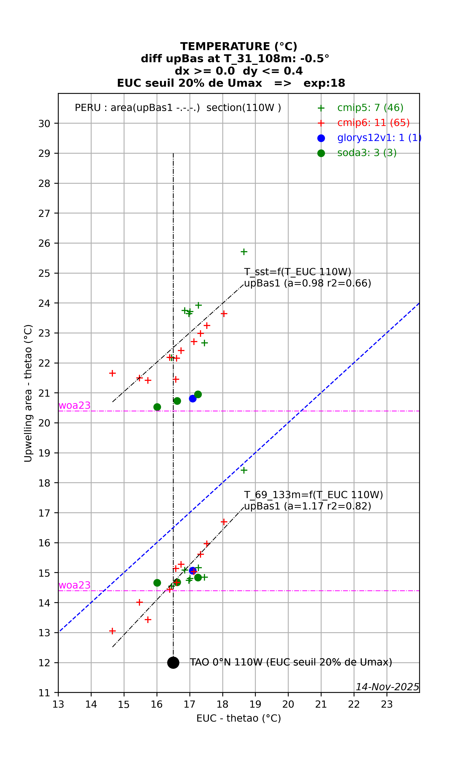
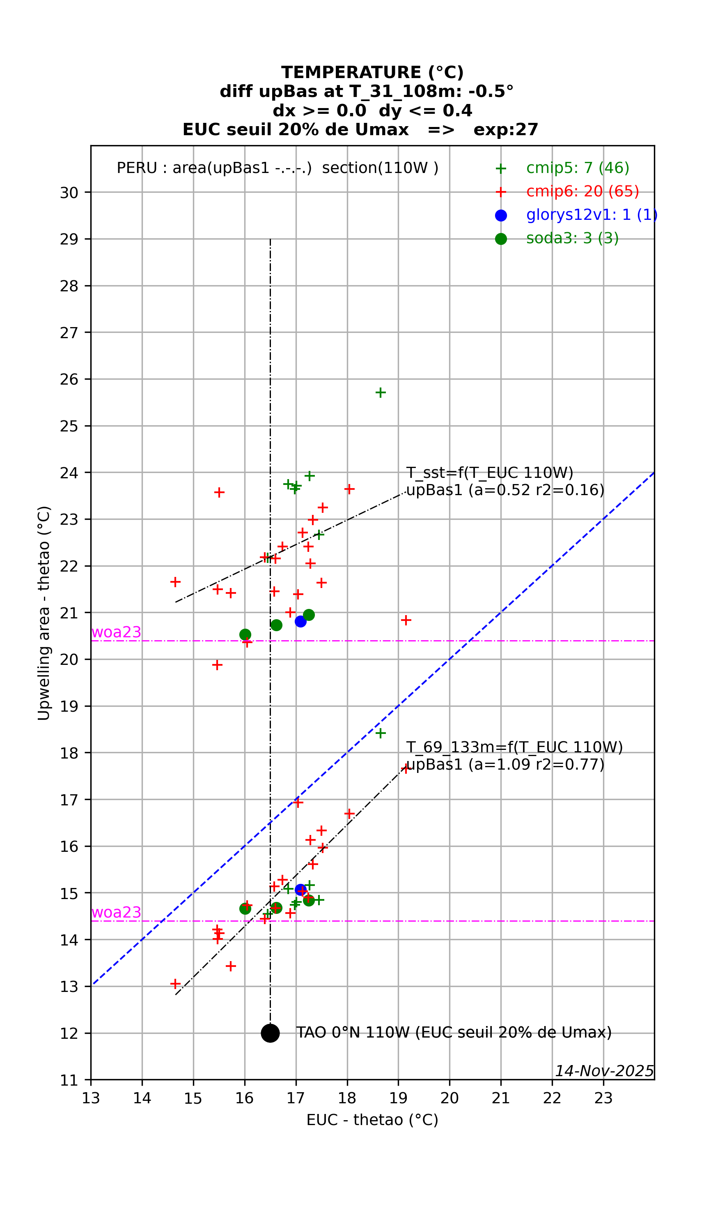
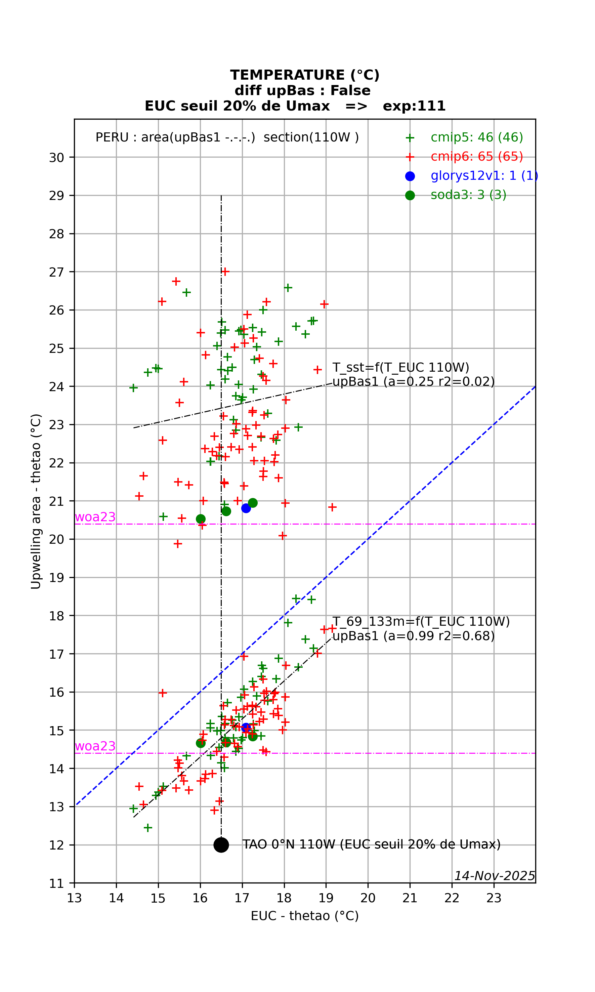
20% - 69-133m
Sans HR - 20%
Avec HR 20%
All - 20%

Slide 5
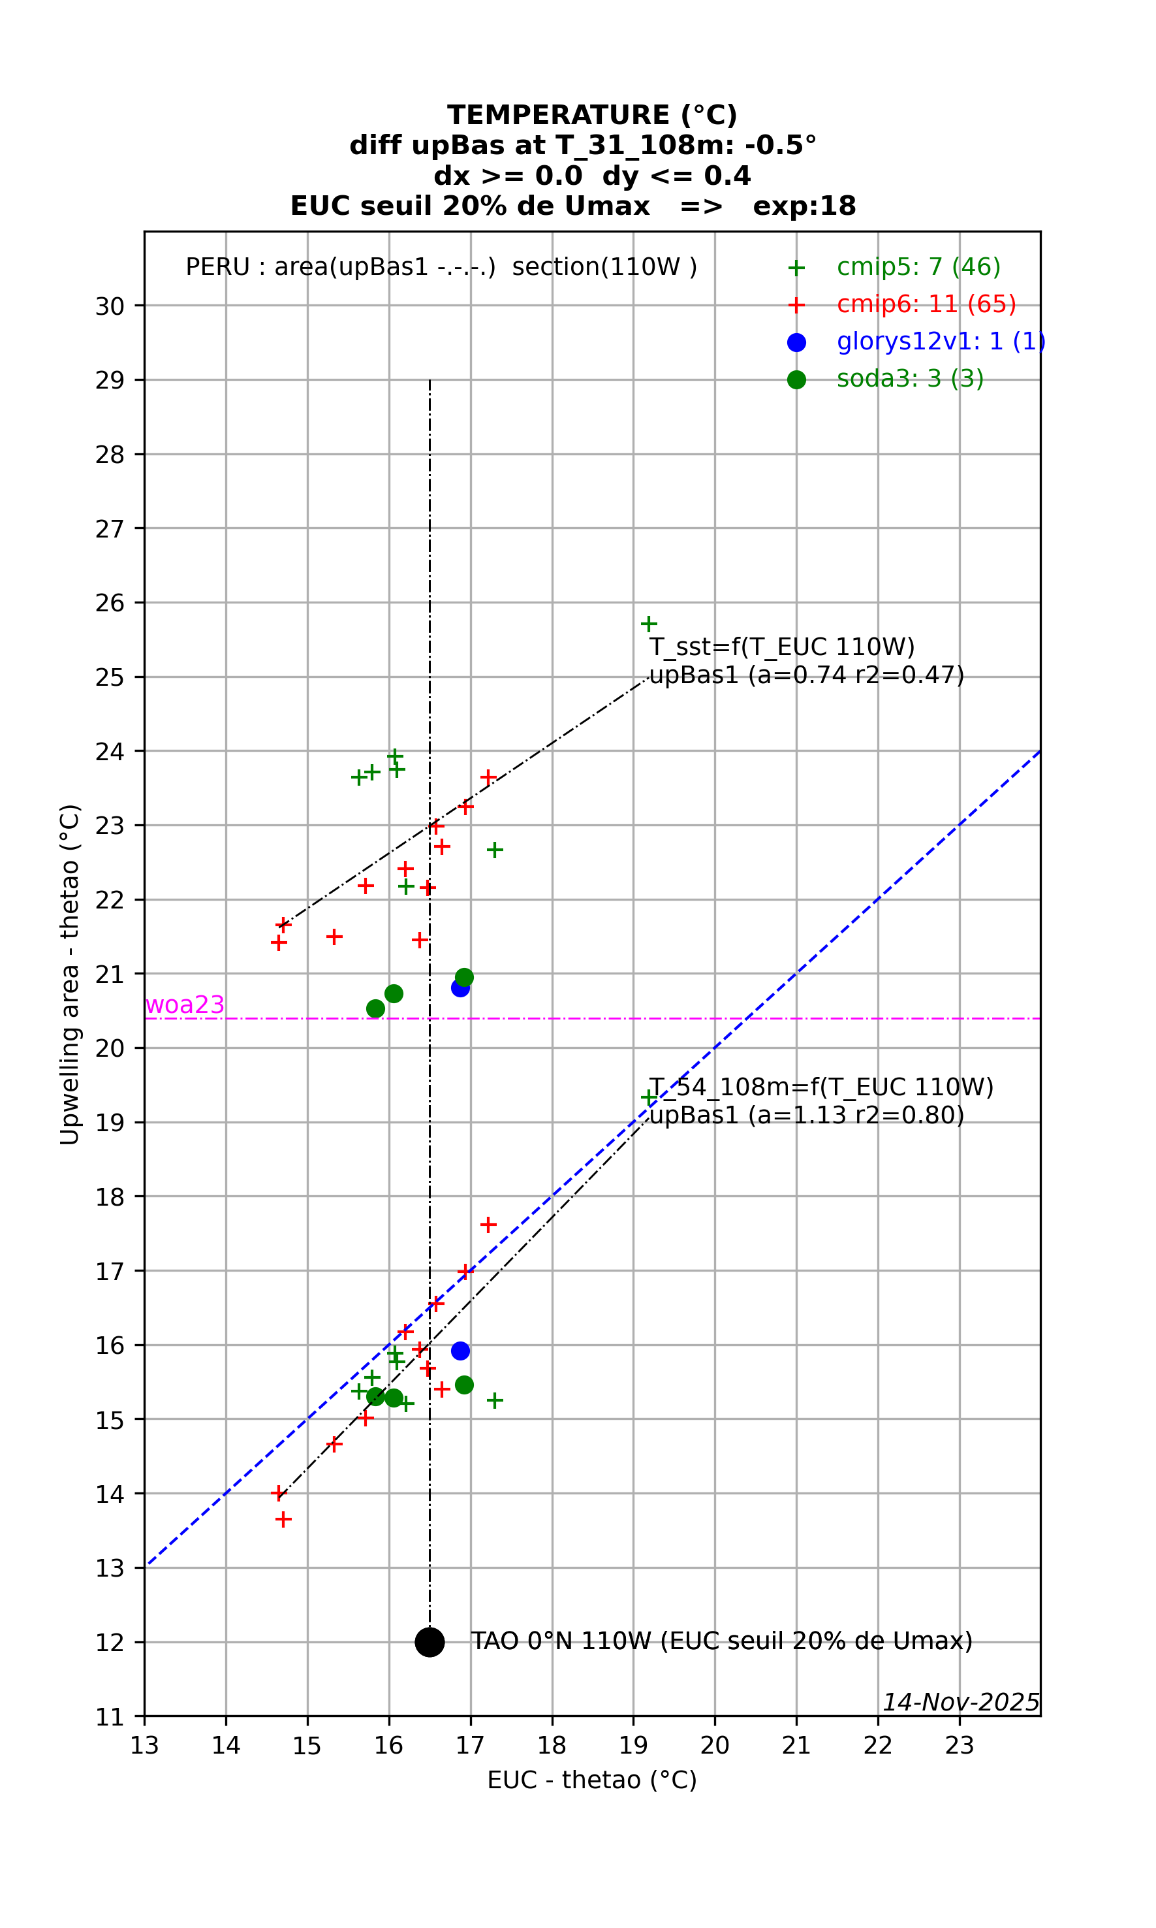
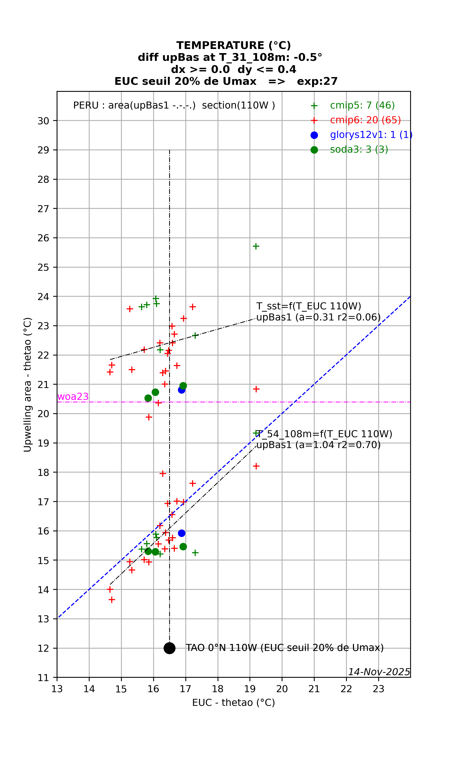
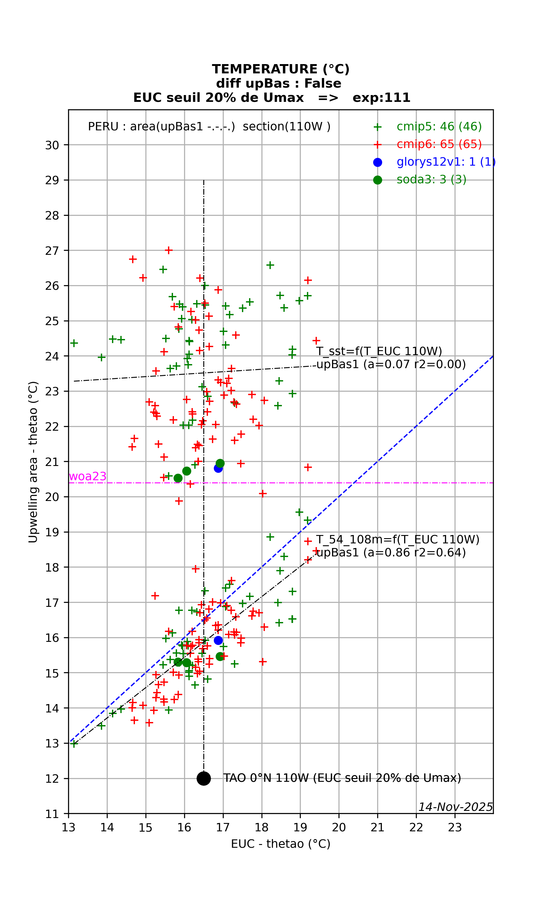
20 % - m40m – 54-108m
Sans HR - 20% - m40m
Avec HR 20 % - m40m
All 20 % - m40m

Slide 6
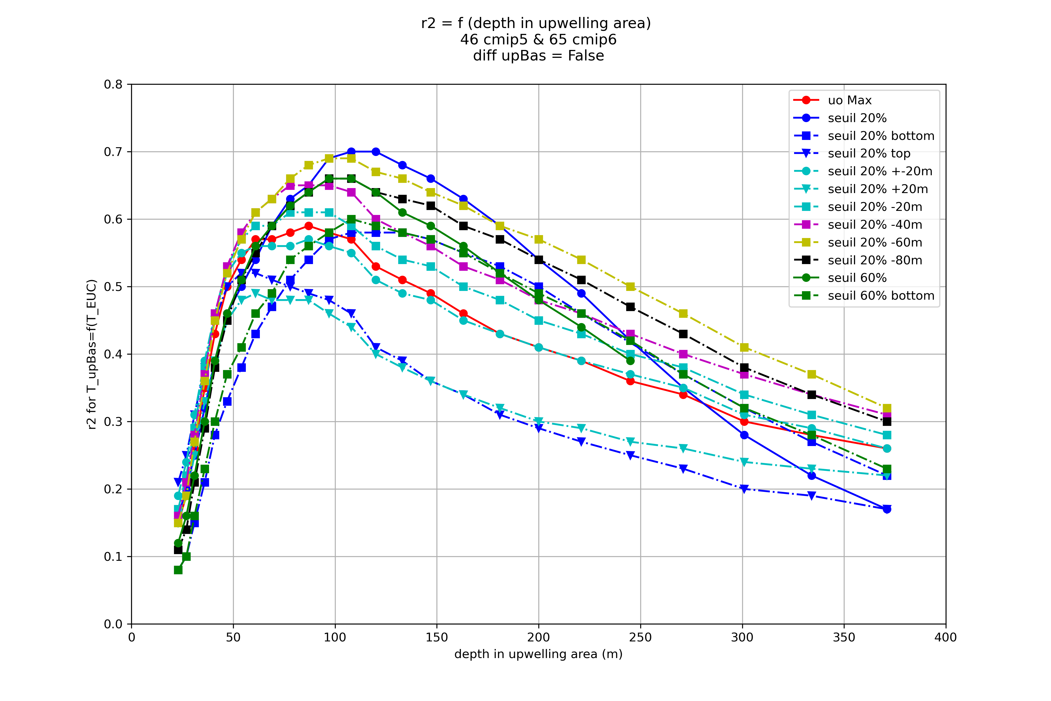

Slide 7
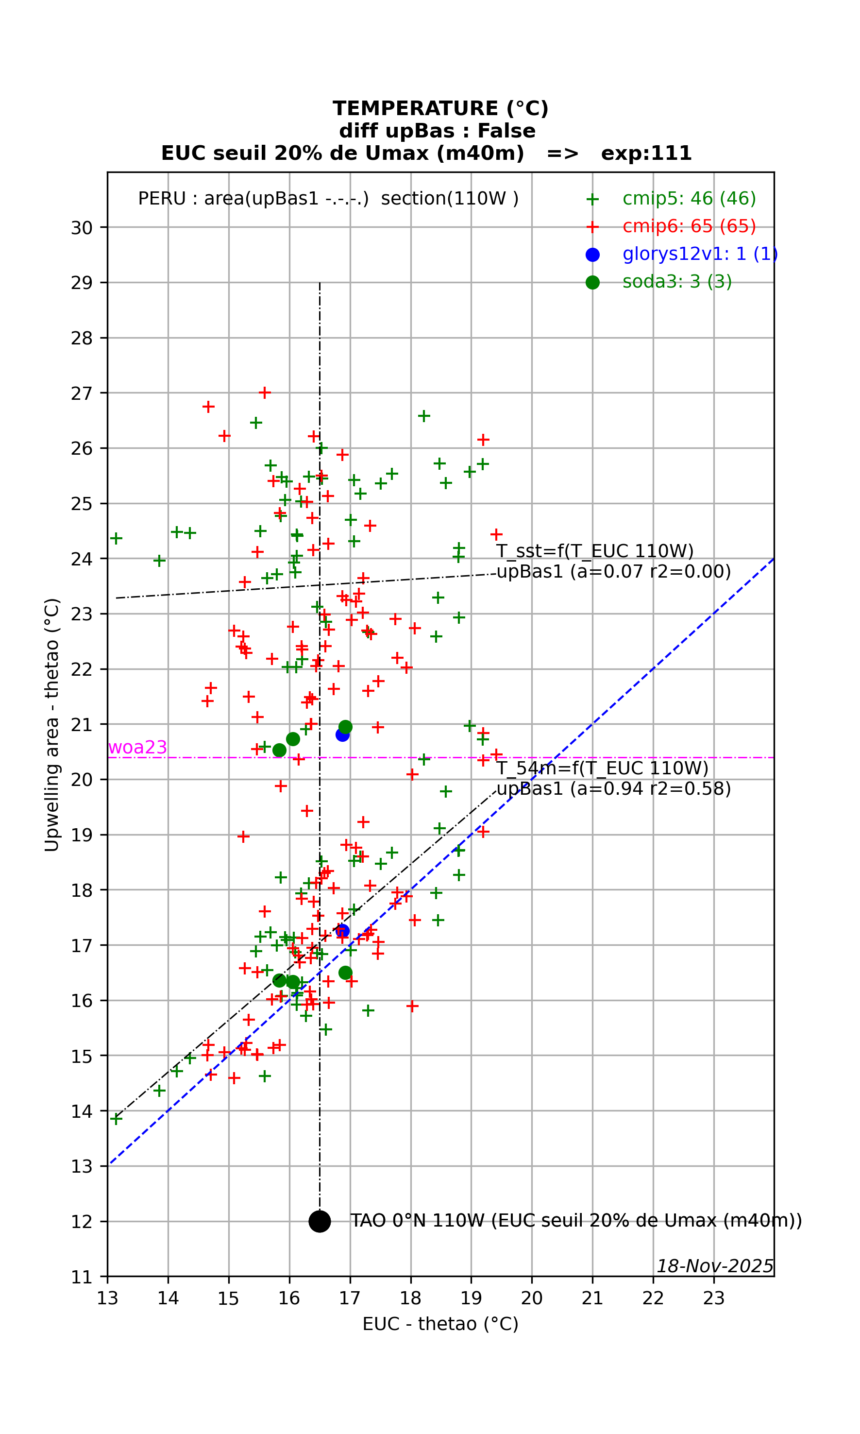
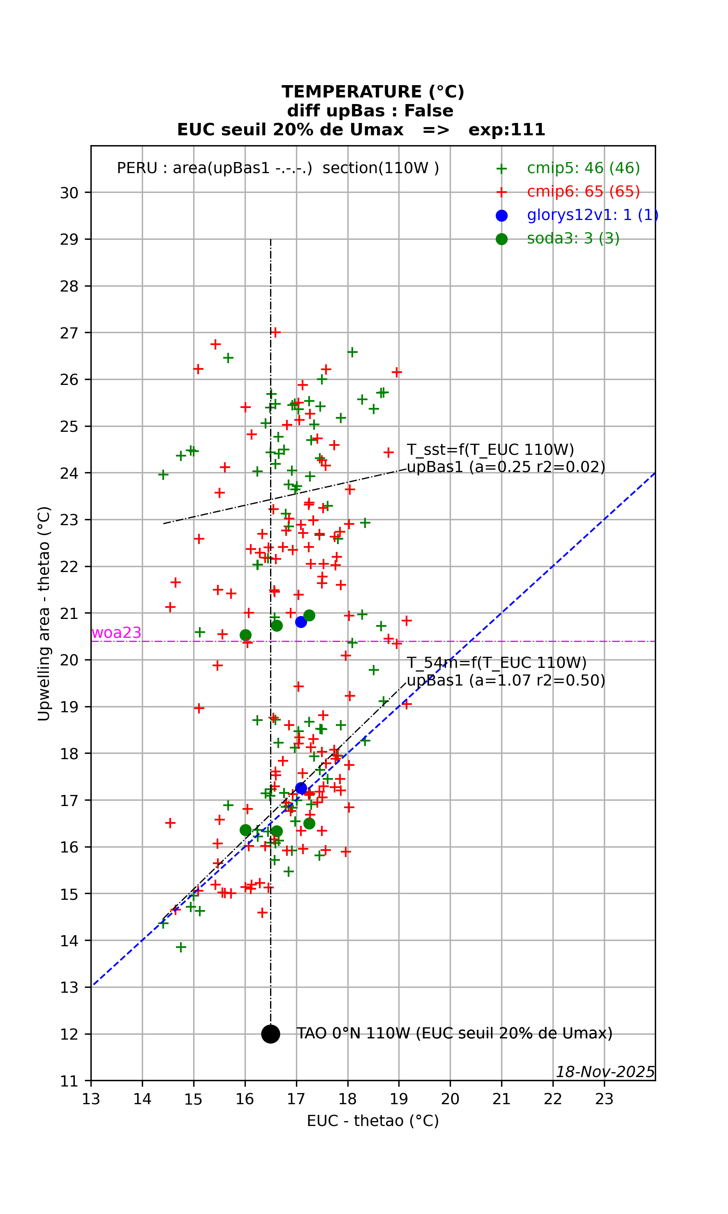
54m - m40m
54m

Slide 8
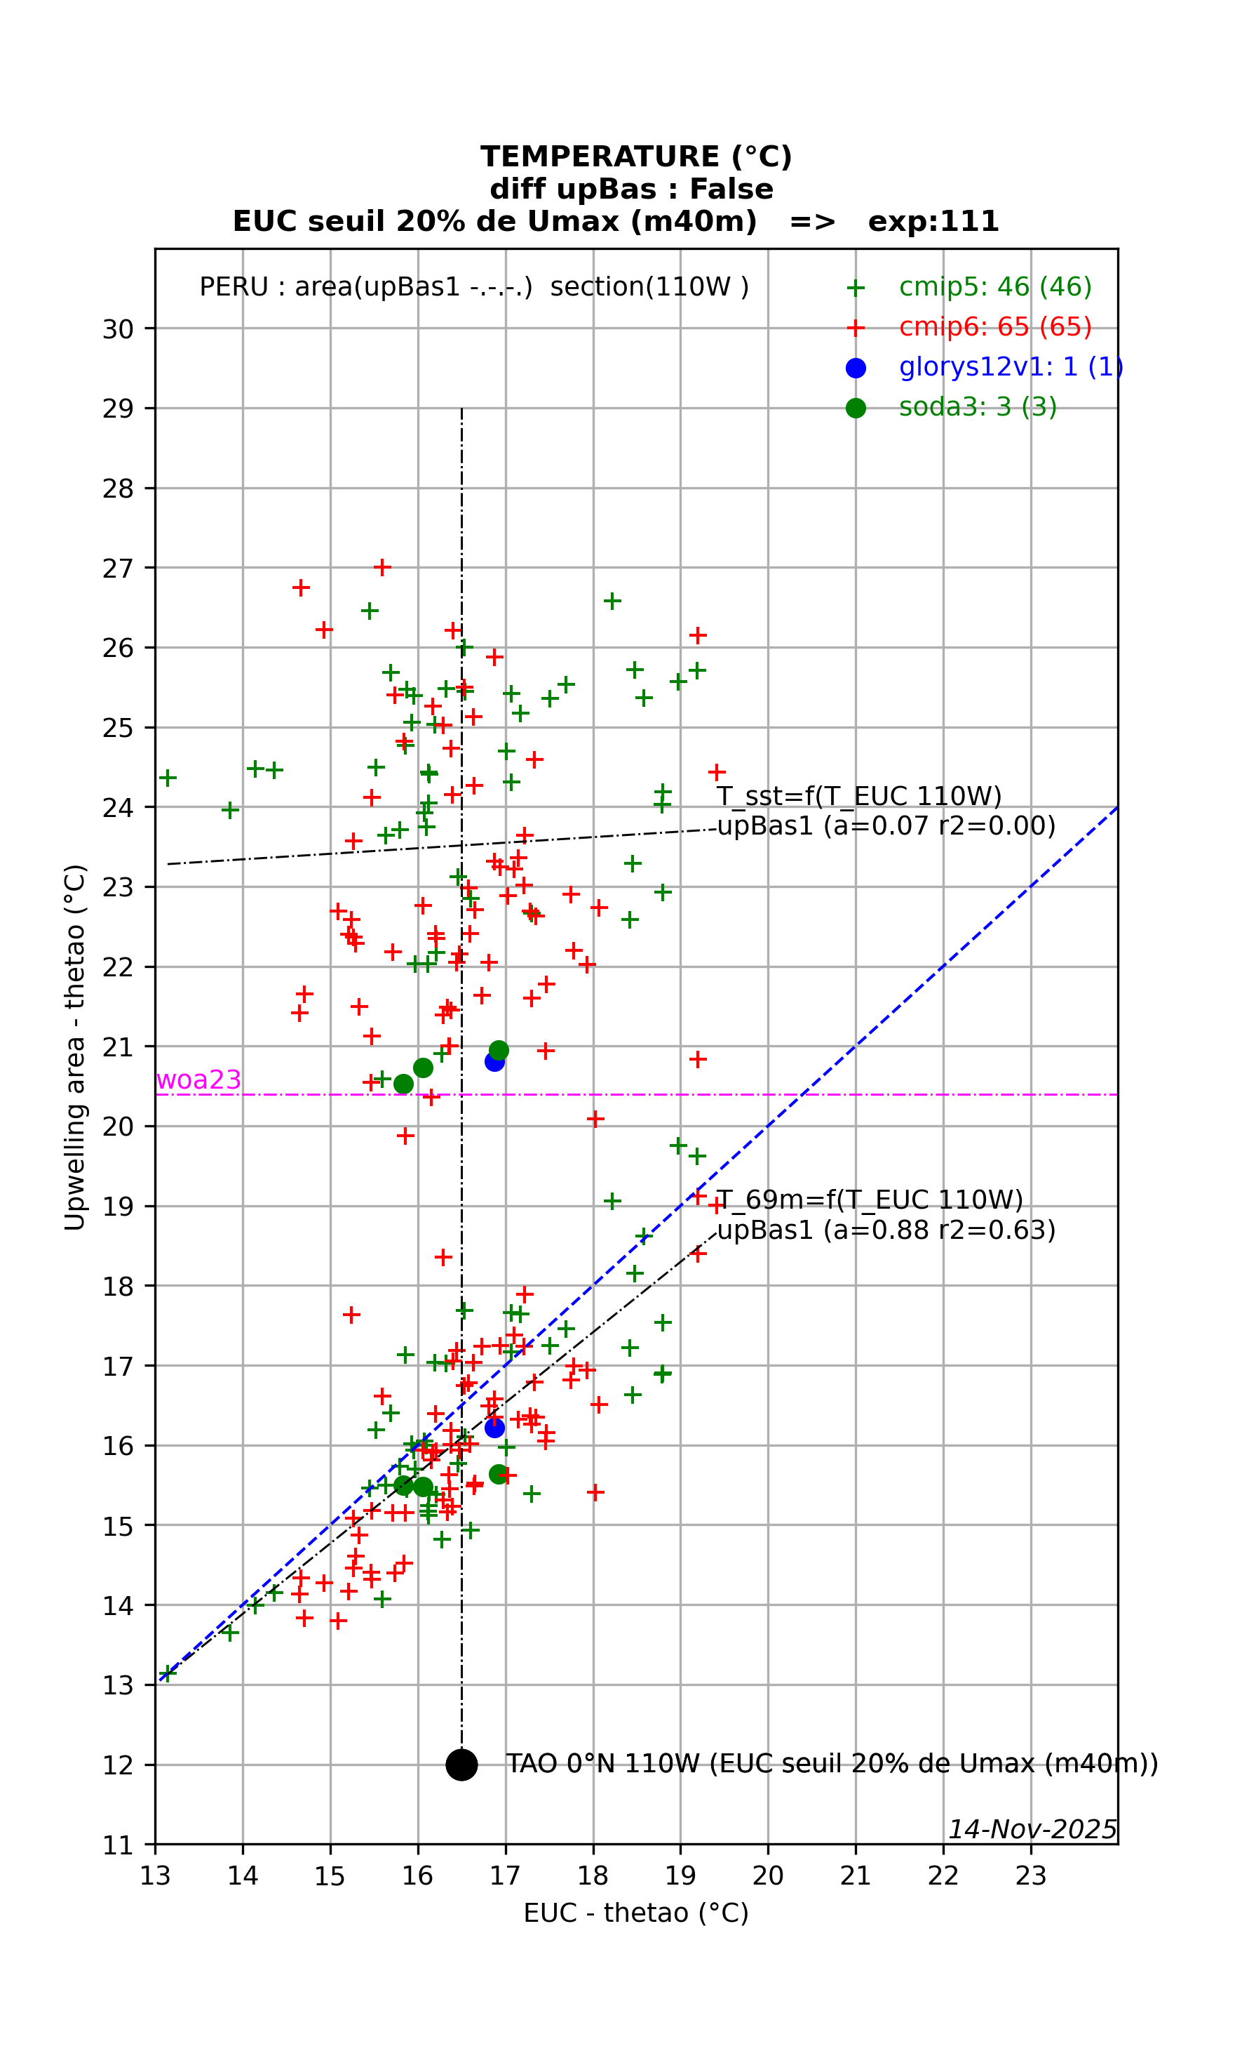
69m - m40m

Slide 9
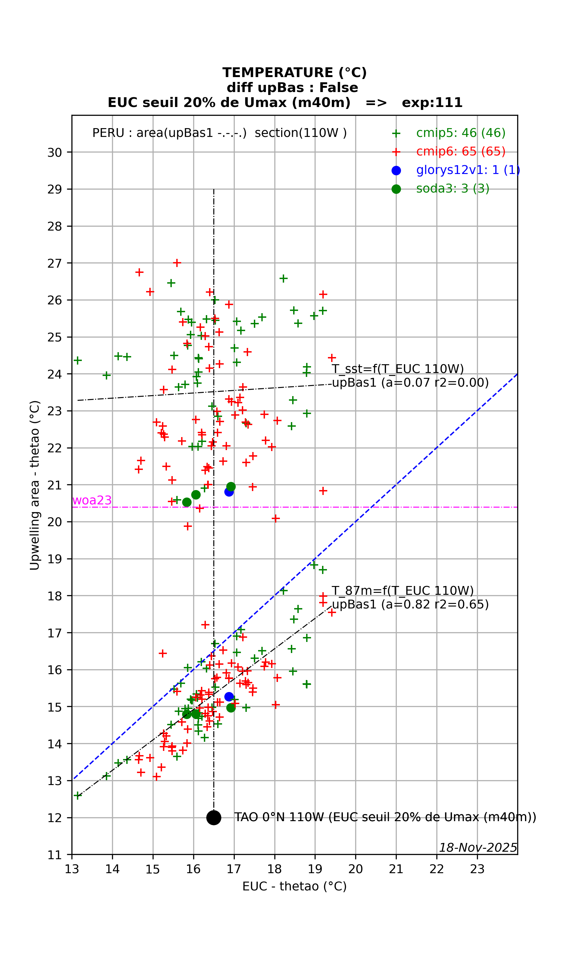
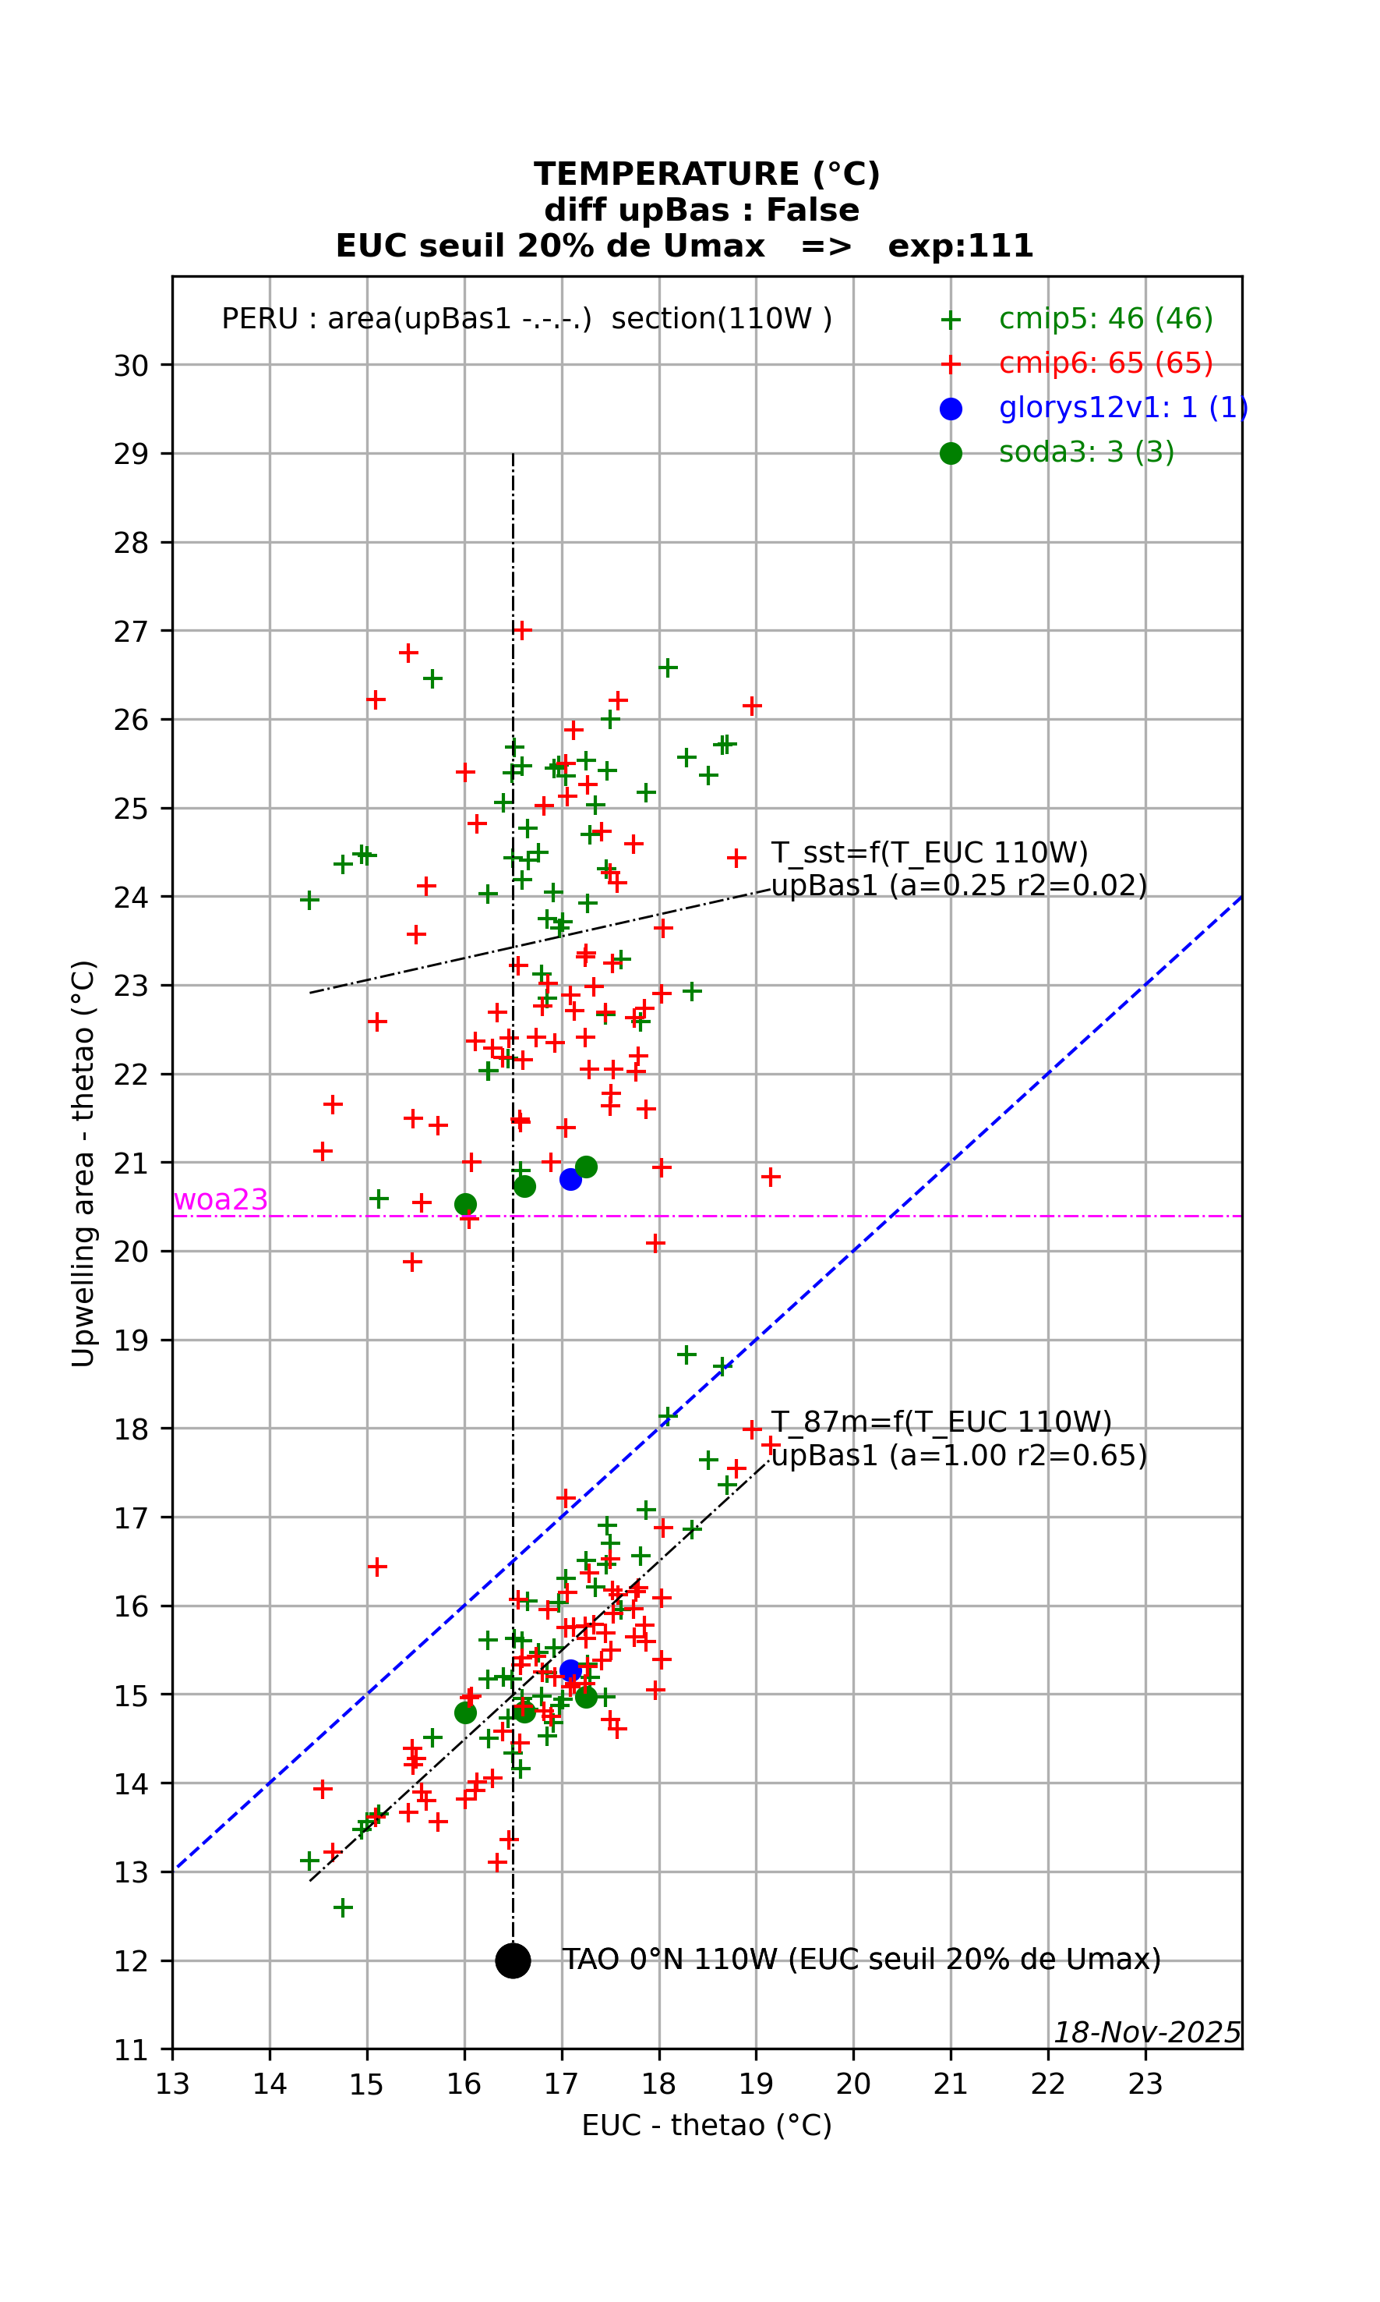
87m - m40m
87m

Slide 10
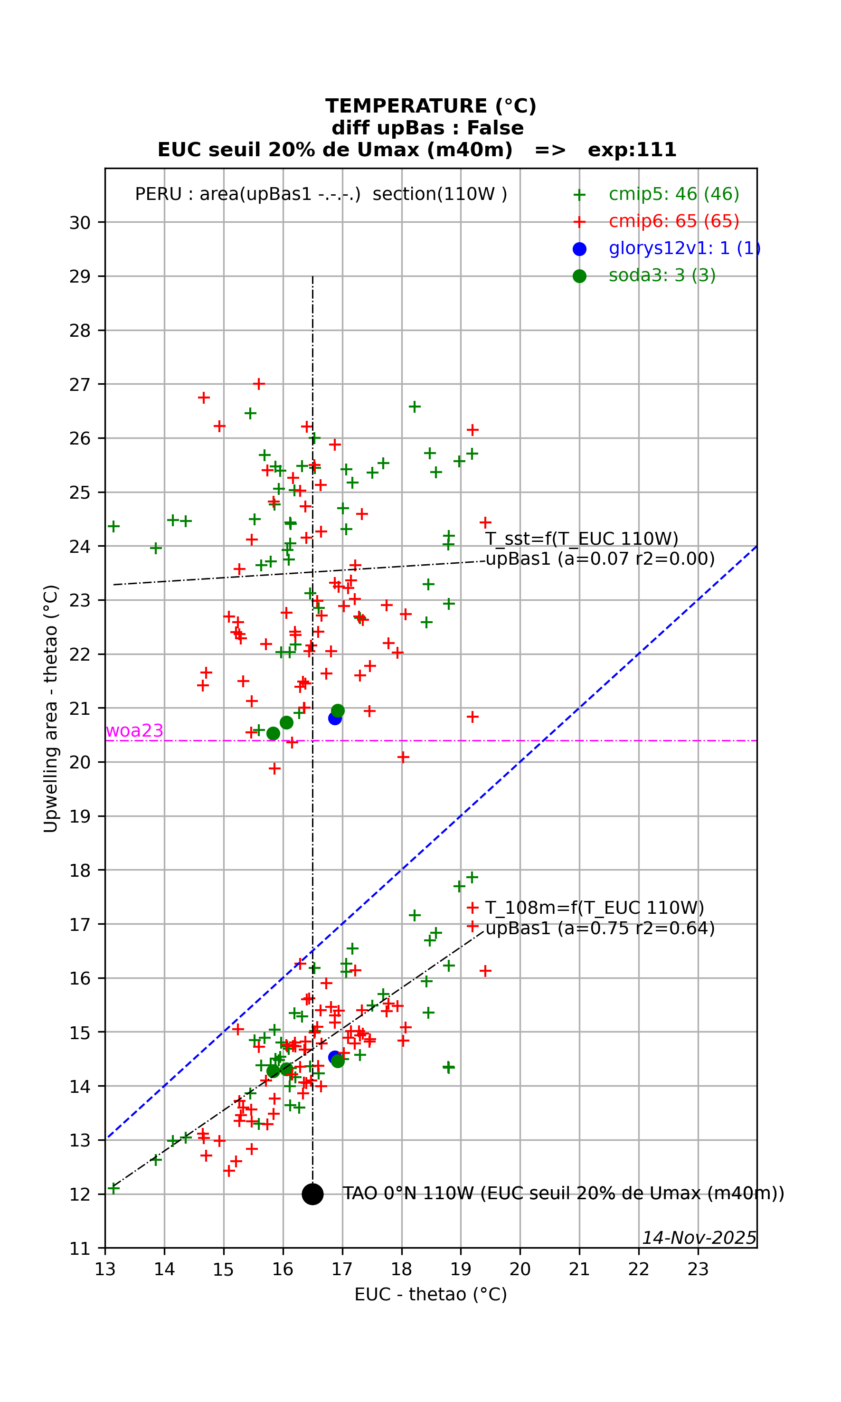
108m - m40m

Slide 11
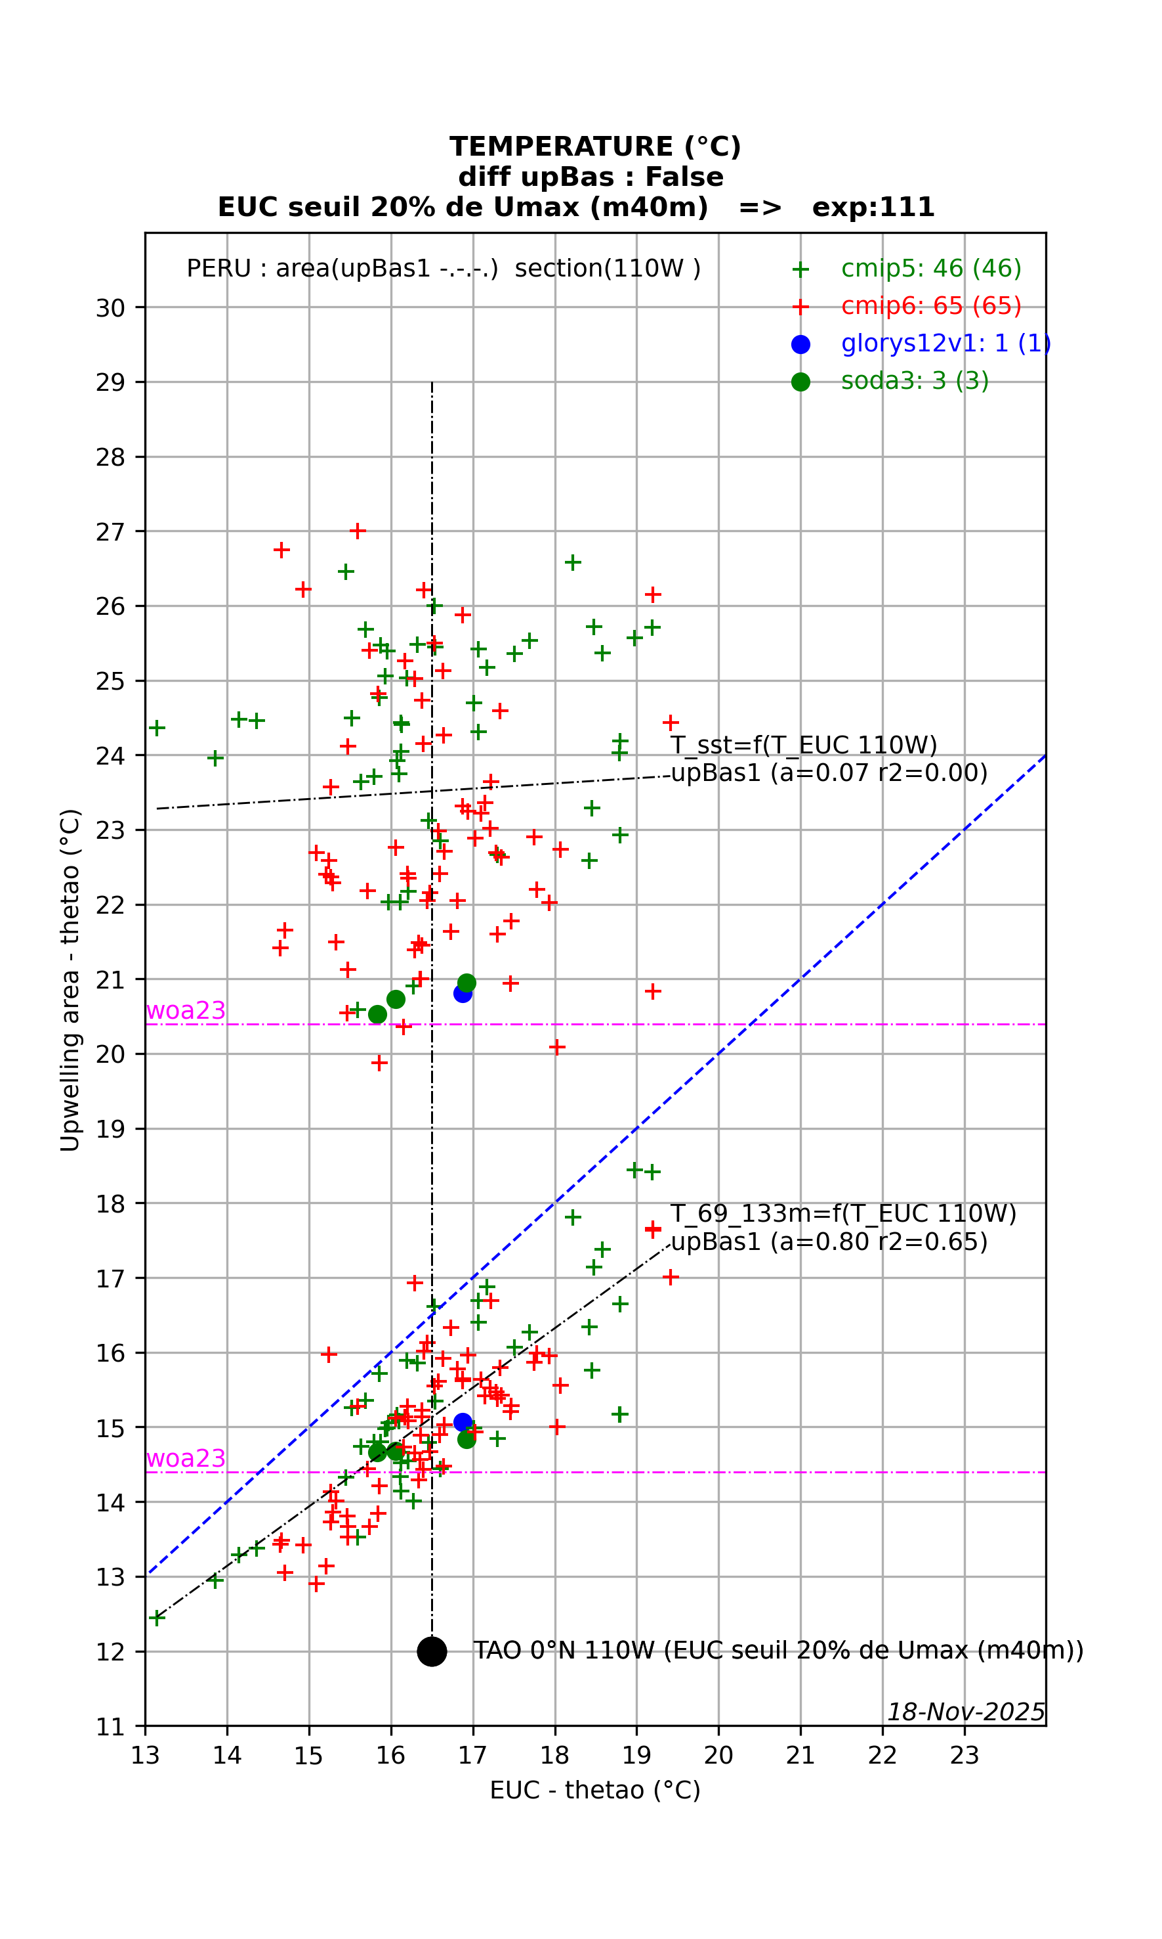

69-133m - m40m
69-133m

Slide 12
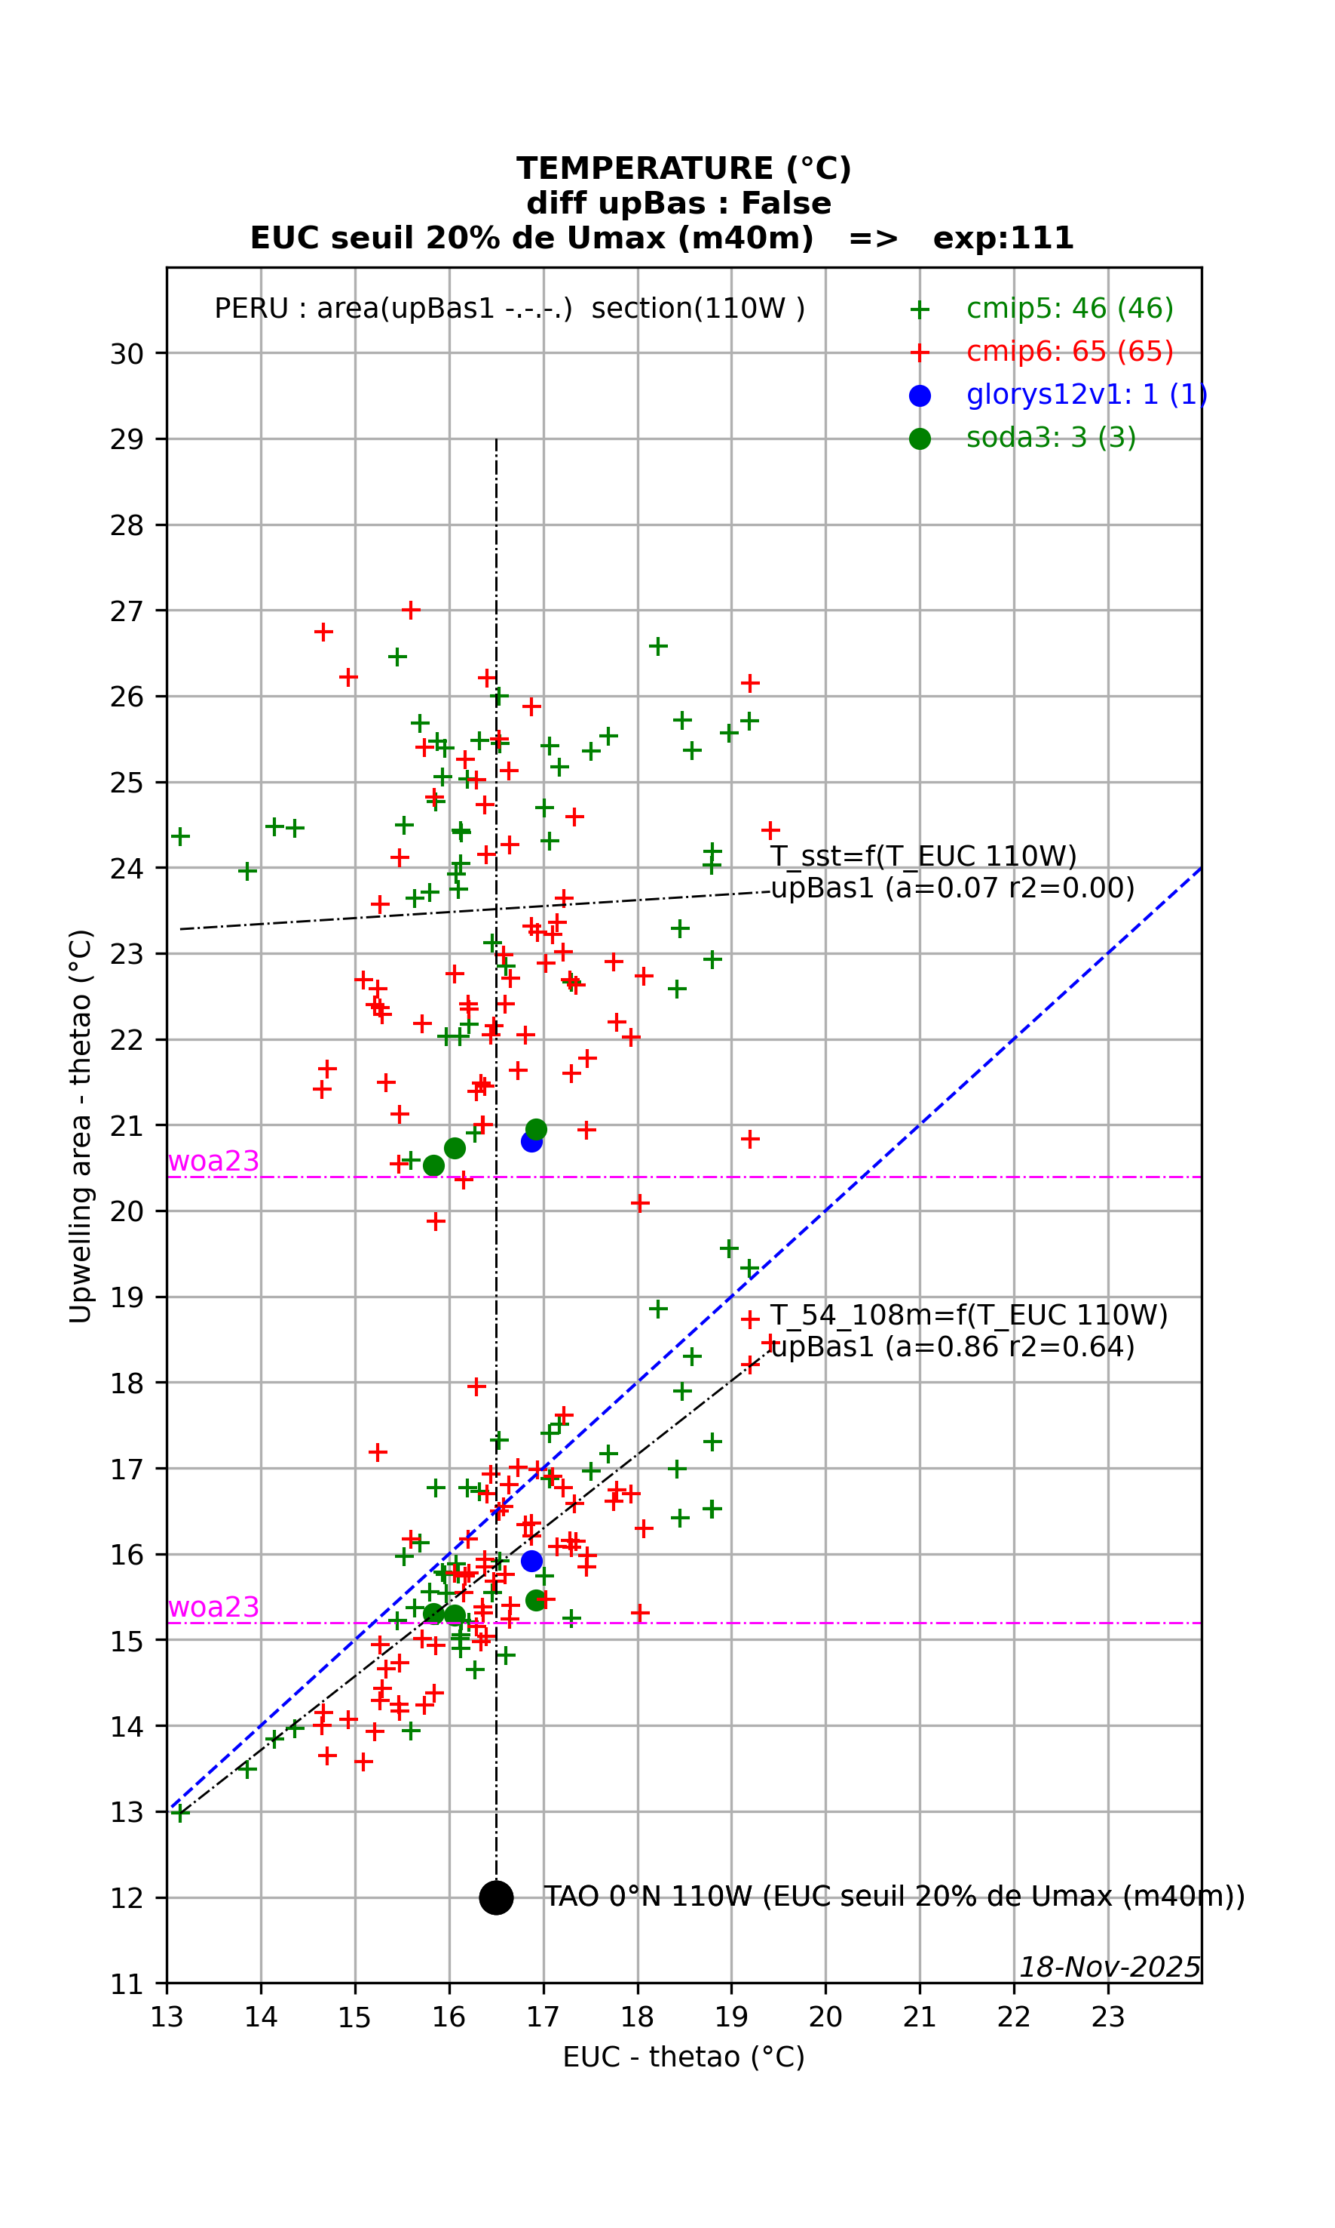
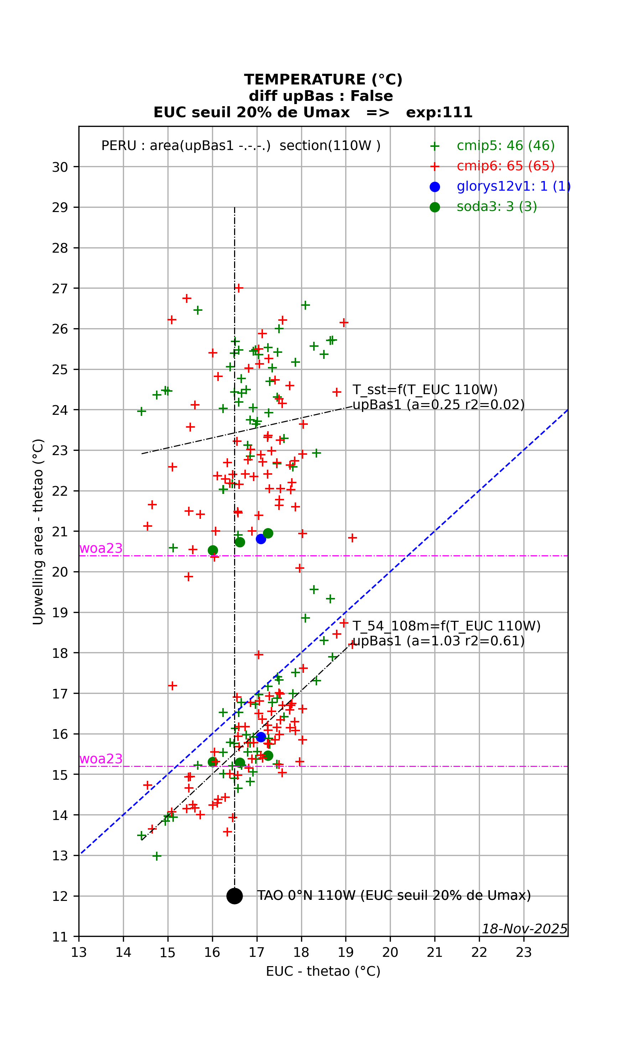
54-108m - m40m
54-108m

Slide 13
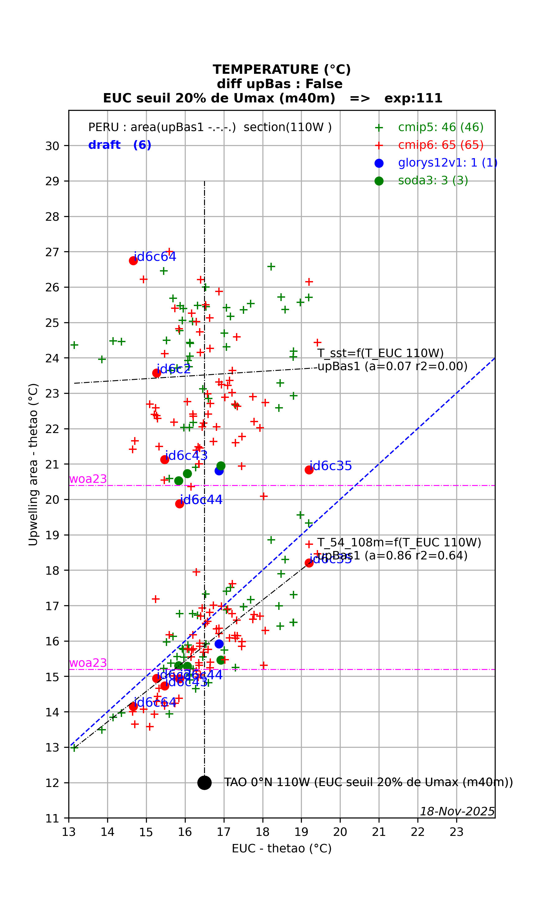
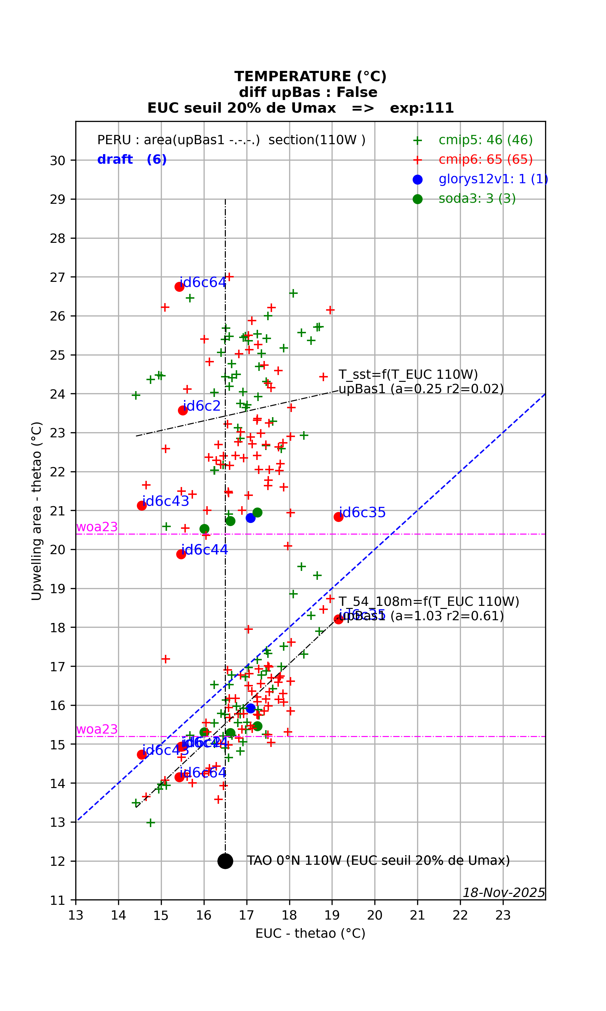
54-108m - m40m
54-108m

Slide 14
TAO
avec/sans m40m

Slide 15
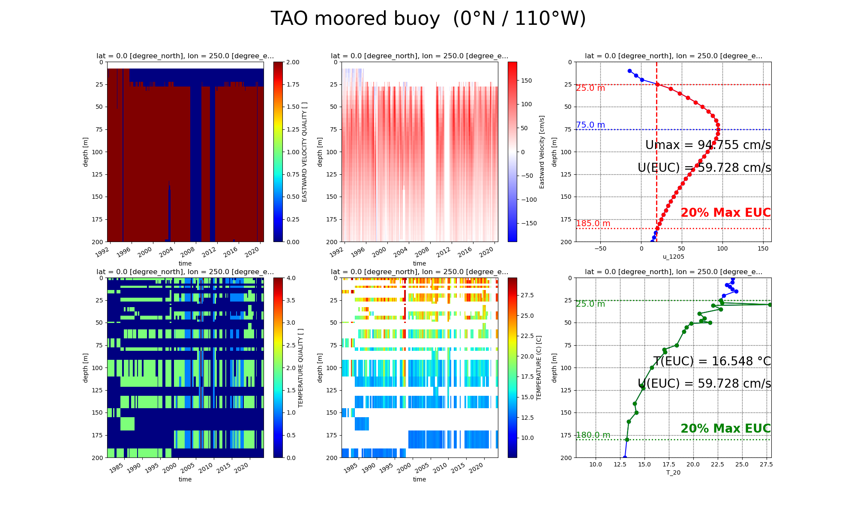

Slide 16


Slide 17
Curl ?

Slide 18
Est il intéressant d'ajouter le curl pour wo=f(curl)?
  Par rapport à coastal/off/dropoff
si oui, dans EUC.py :
calcul du curl à partir de tauuo et tauvo (sauf si dispo dans CMIP mais je doute)
+ affichage du curl obs scow ou plutôt calcul comme pour les CMIP (=> un seul calcul pour CMIP et scow) avec verif du calcul à partir du fichier curl de scow!!

Slide 19
HR
10, 25 & 50km
Impact de la résolution (océan) sur tau? => wo? => sur sst ??? Qui vient casser la relation sst=f(sub des 14 éléments sélectionnés par delta Tsub=0.5° & dy > 0.4
De quoi gamberger!!! Parce que la relation semble robuste sans les simus HR !!!
Get atm CMIP resolution => tau = f(dy_atm)? Publi Small et al, 2015 (The Benguela Upwelling System: Quantifying the Sensitivity to Resolution and Coastal Wind Representation in a Global Climate Model).
(When the wind stress curl is too broad (as with a 18 atmosphere model or coarser), a Sverdrup balance prevails at the eastern boundary, implying southward ocean transport extending as far as 308S and warm advection. Higher atmosphere resolution, up to 0.58, does bring the atmospheric jet closer to the coast, but there can be too strong a wind stress curl. The most realistic representation of the upwelling system is found by adjusting the 0.58 atmosphere model wind structure near the coast toward observations, while using an eddy-resolving ocean model. A similar ad- justment applied to a 18 ocean model did not show such improvement. Finally, the remote equatorial Atlantic response to restoring SST in a broad region offshore of Benguela is substantial; however, there is not a large response to correcting SST in the narrow coastal upwelling zone alone.

Slide 20
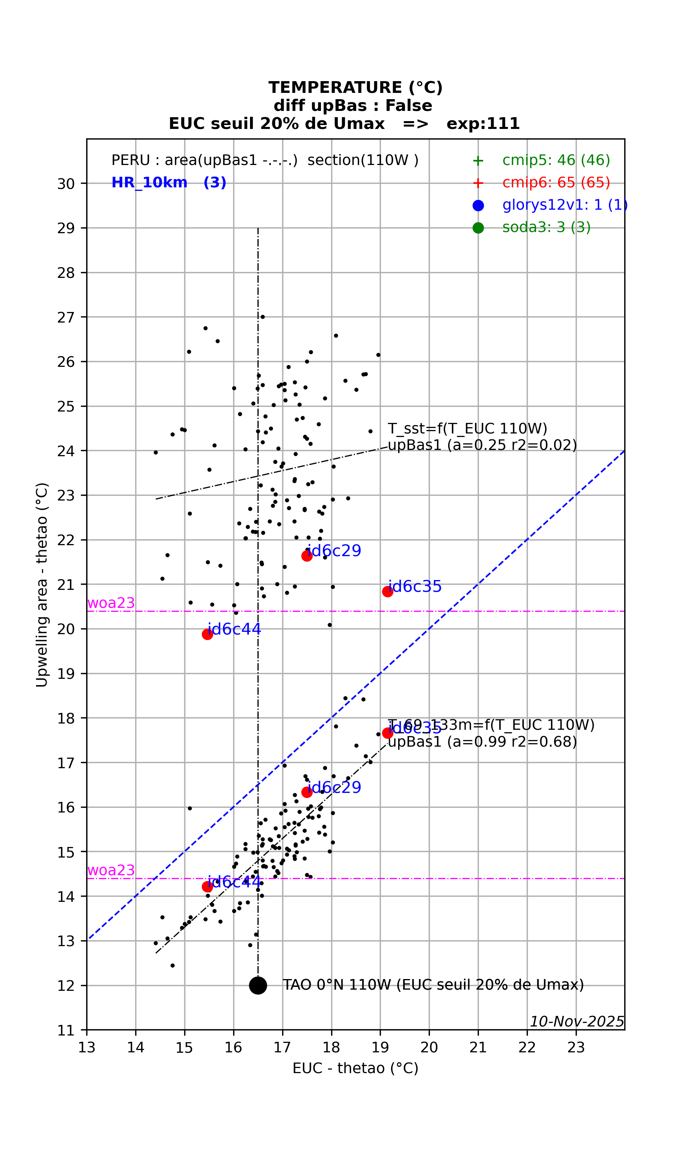

Slide 21
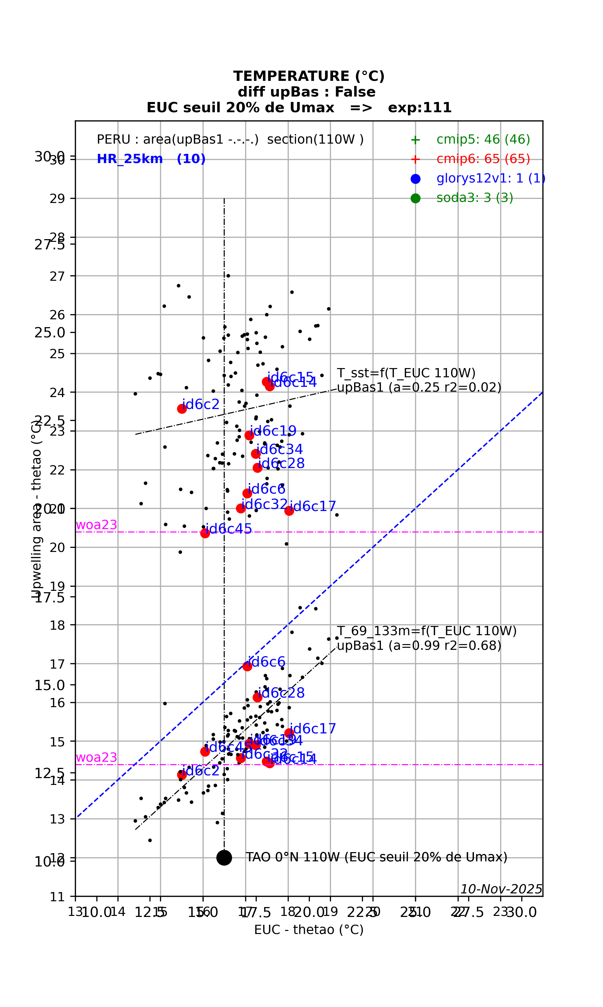

Slide 22
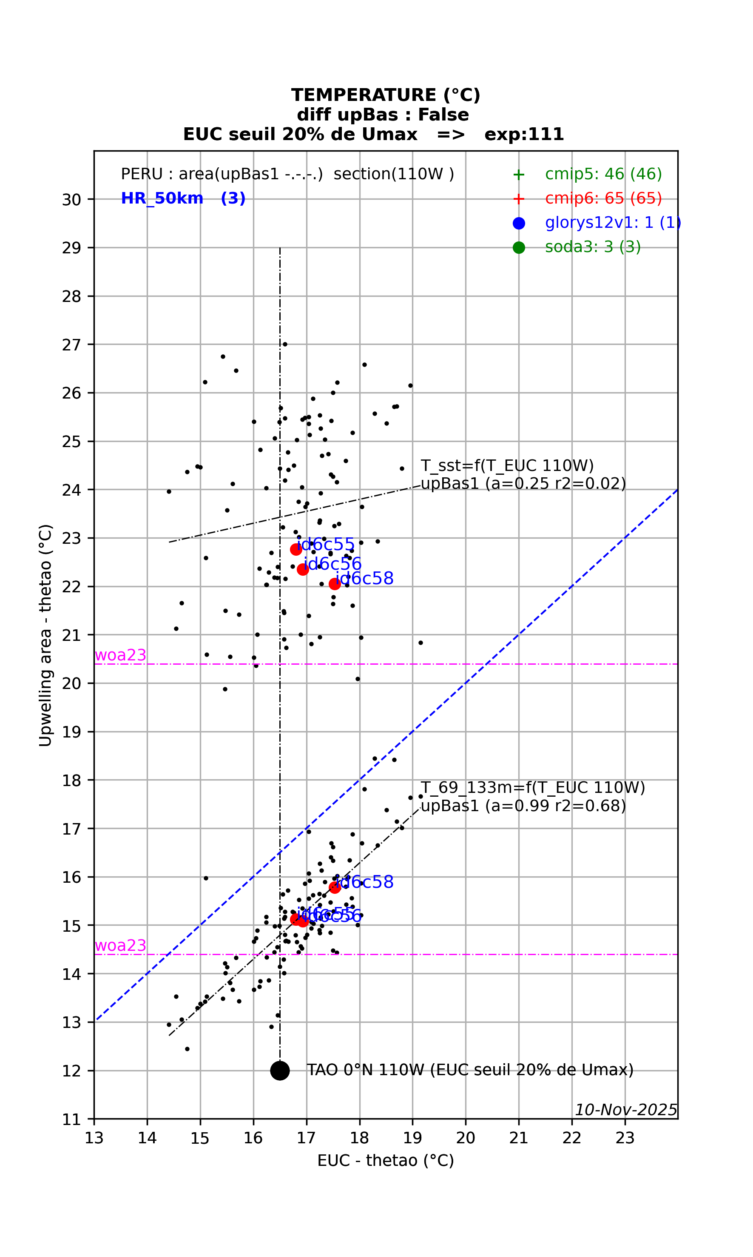

Slide 23
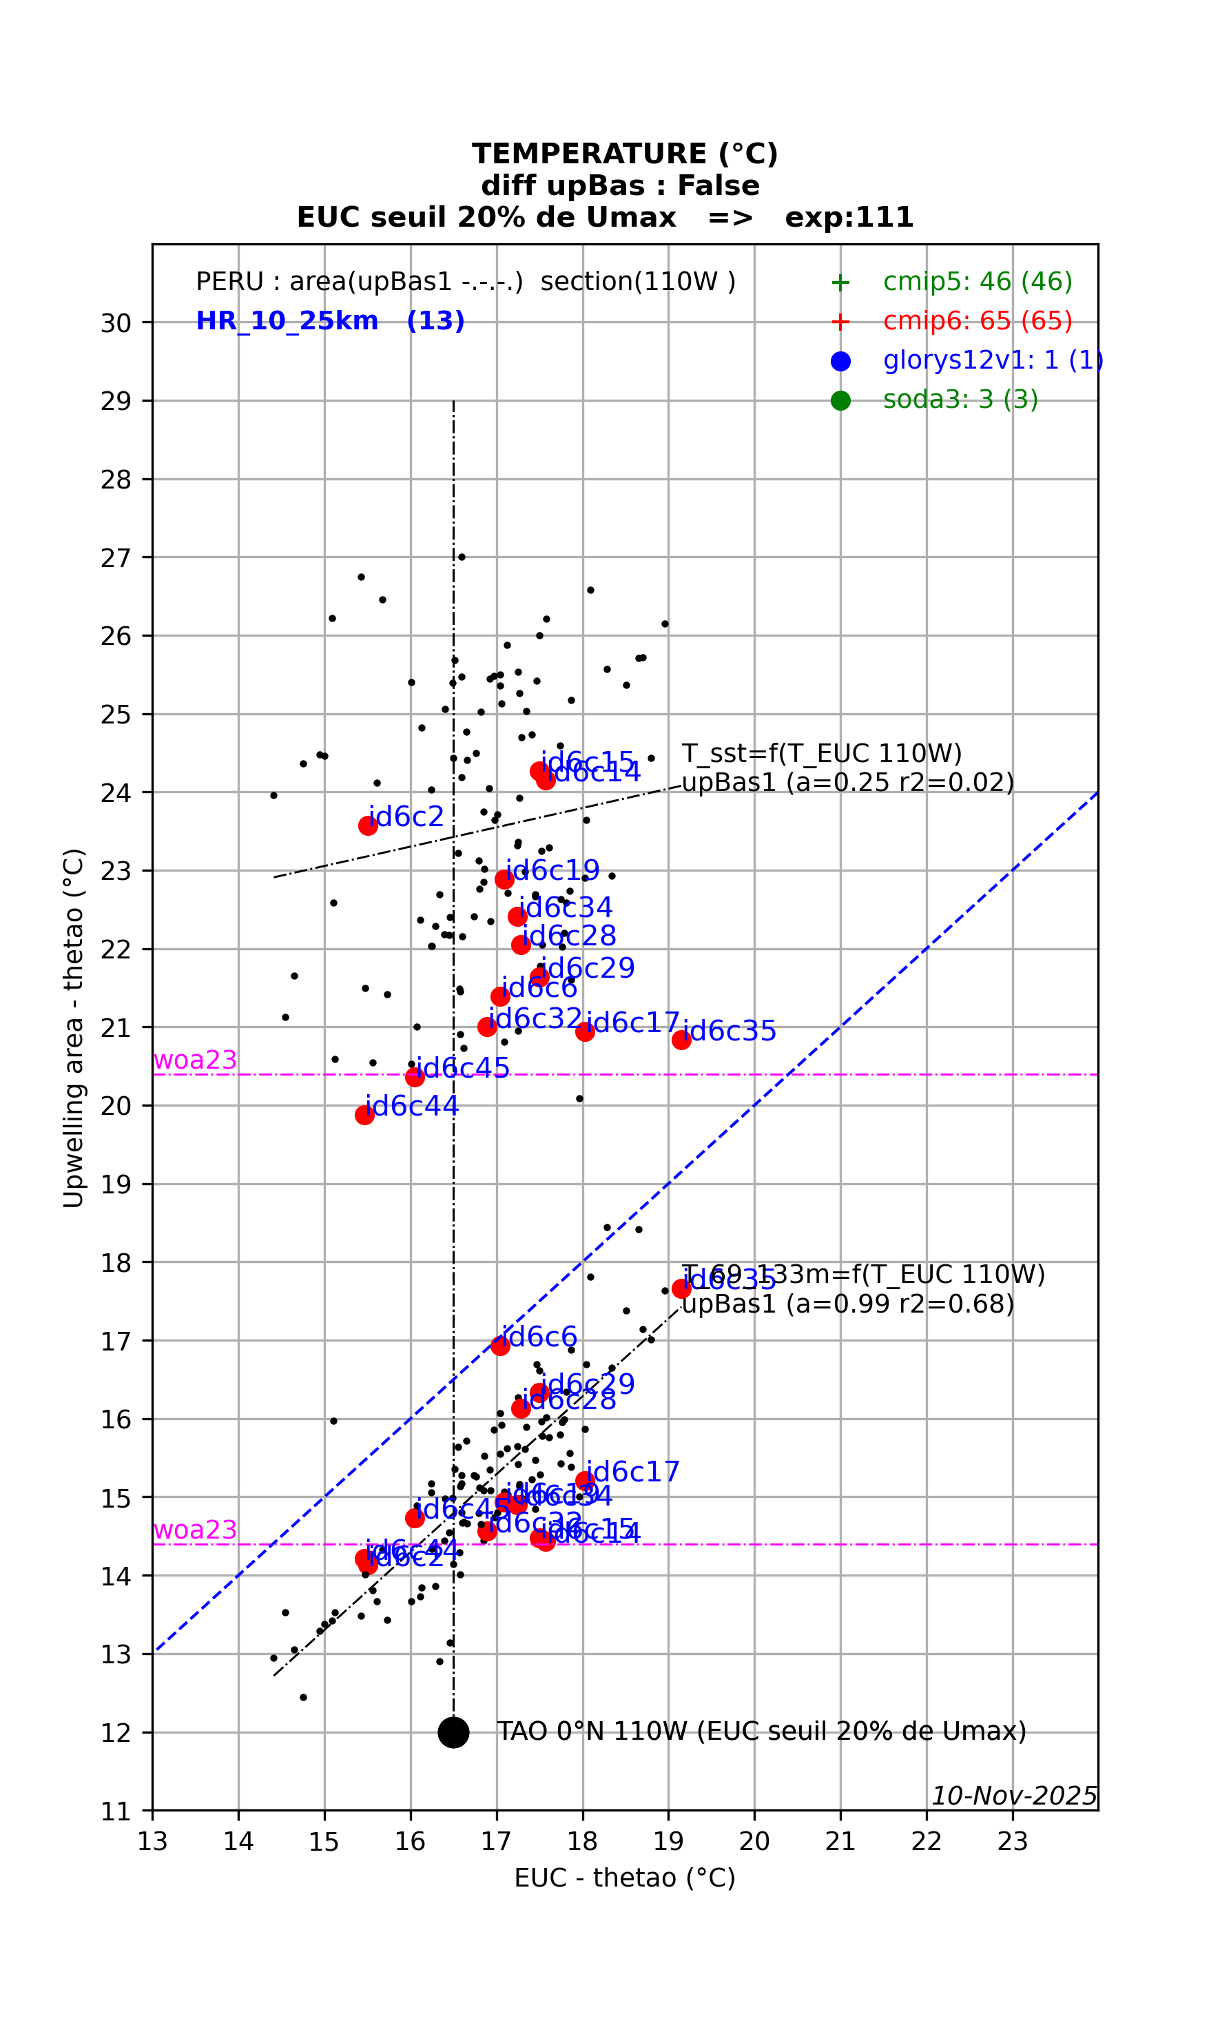

Slide 24
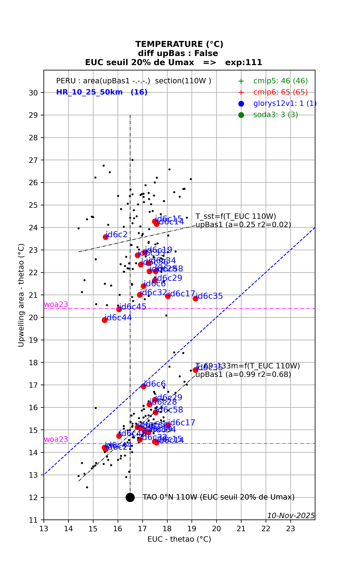

Slide 25
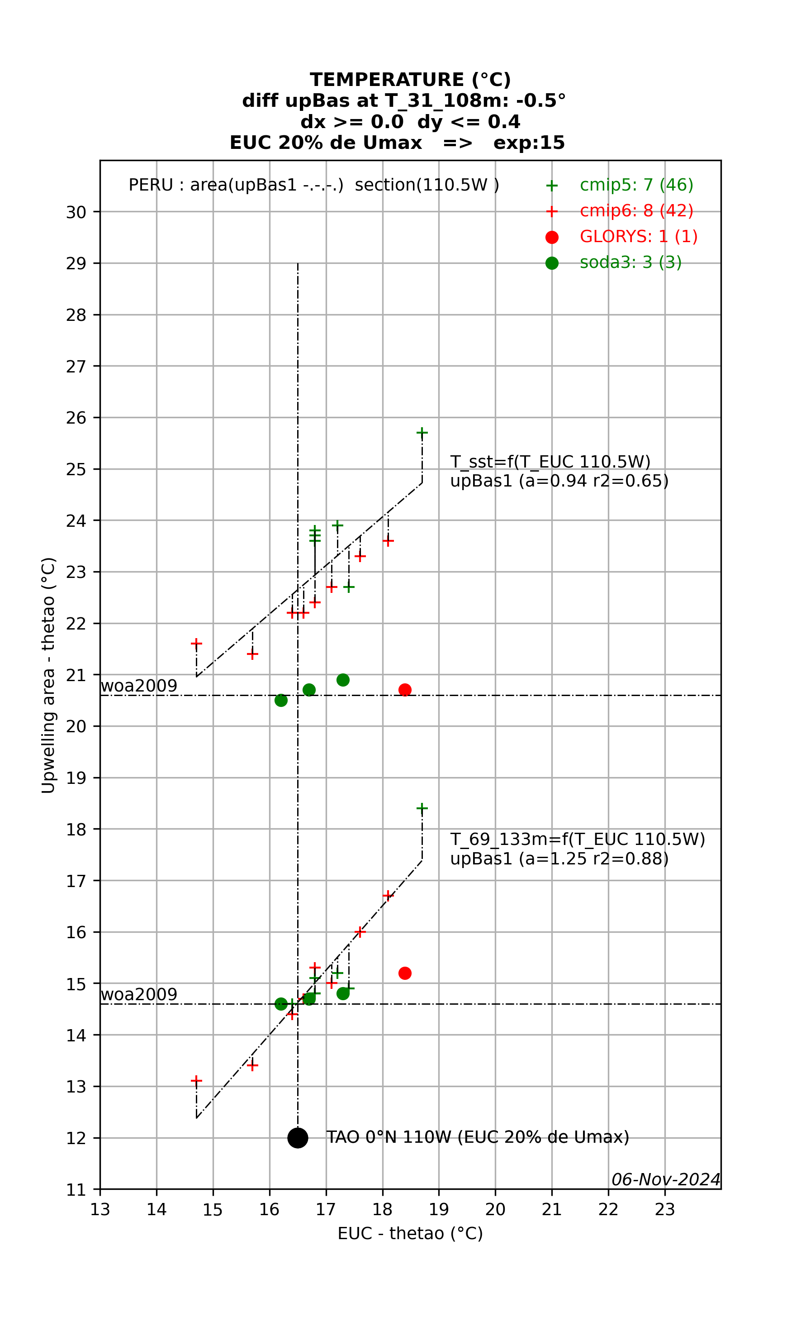
Sans HR
dy < 0.4 (Haute résolution en latitude)
&
diff upBas = -0.5°c (upwelling représenté
88 => 15 simus (7 cmip5 & 8 cmip6)
Nouveau
Sans HR 10 & 25km
Ancien

Slide 26
Avec HR
Nouveau
Avec HR 10 & 25km
La relation est elle perdue parce que au dessus de 0.5° tau est bien représenté => meilleur wo => meilleur refroidissement???
Il faudrait afficher les valeurs de wo, tau 612…

Slide 27
Black List
wo/wod

Slide 28
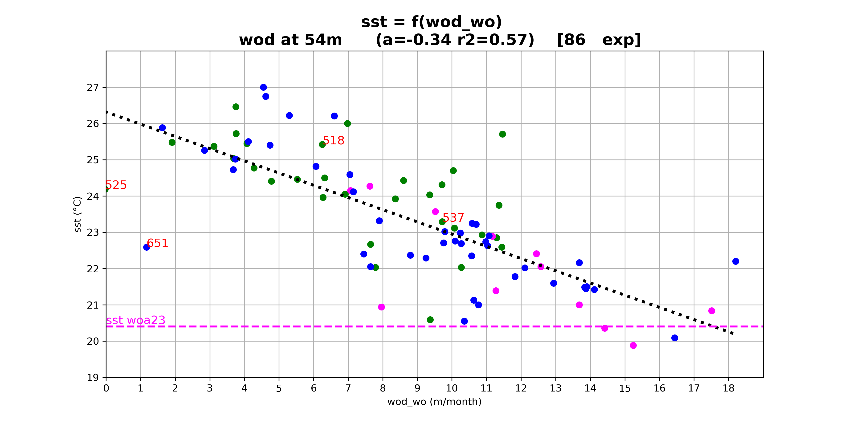
Tous les wo/wod
Highligt rouge : les wo « bizarres »

Slide 29
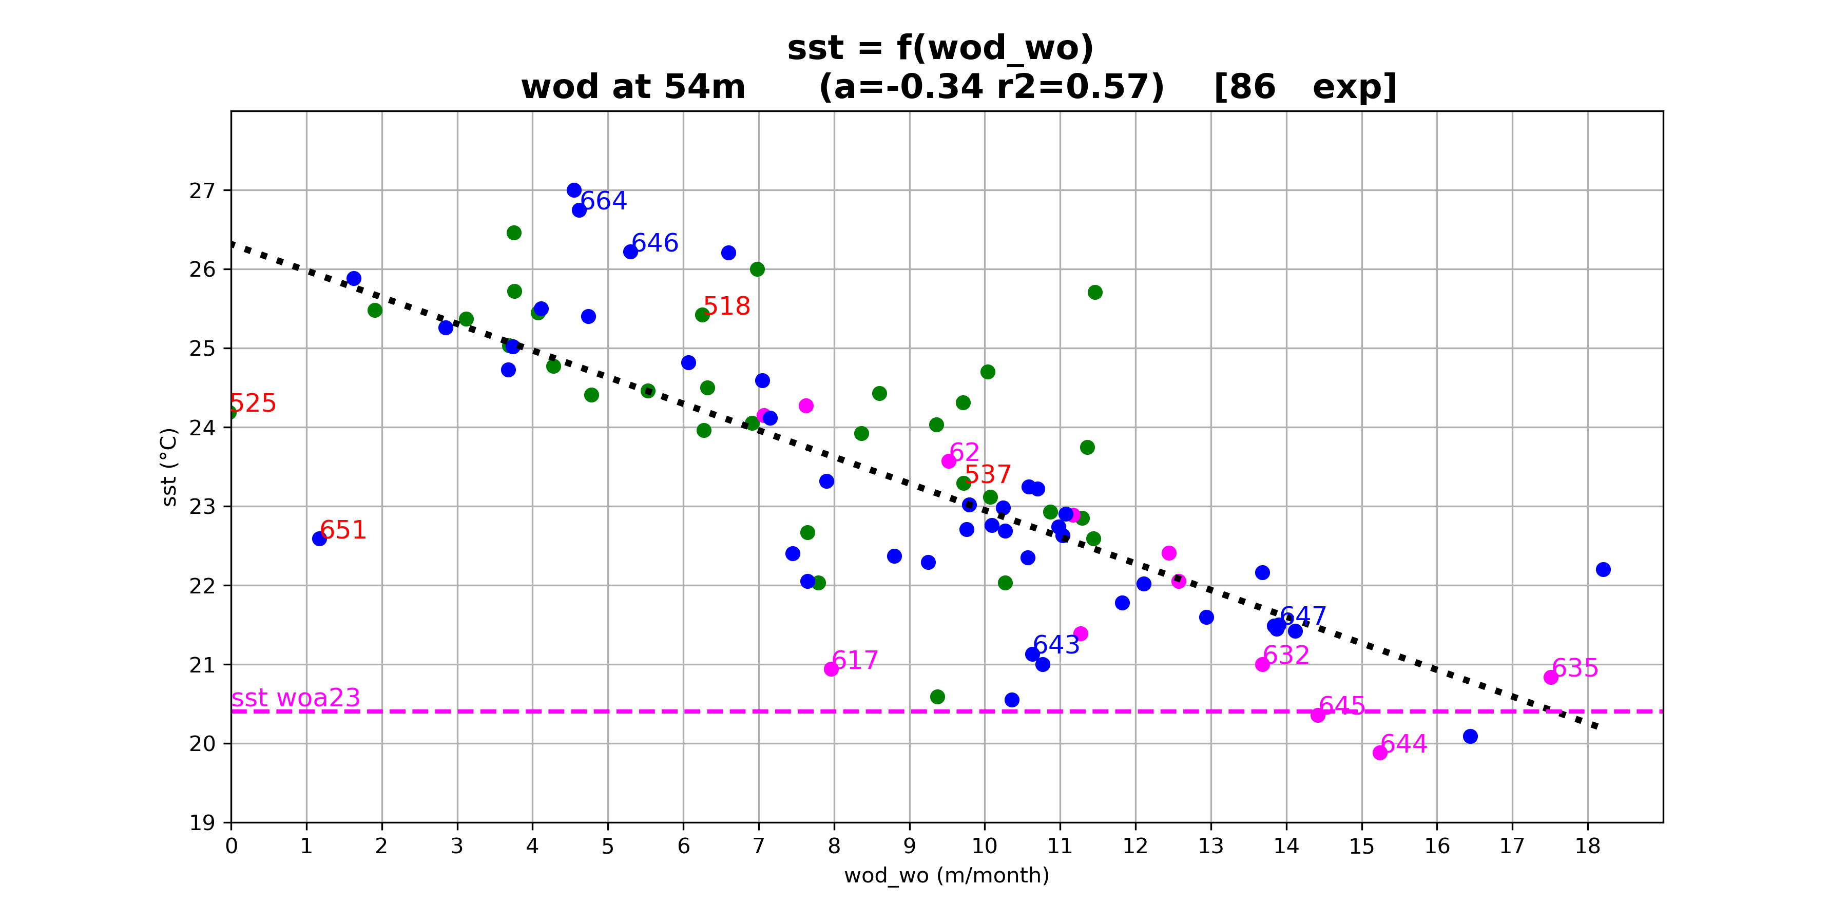
Tous les wo/wod
Highligt rouge : les wo « bizarres »
Highlight les bons candidats

Slide 30
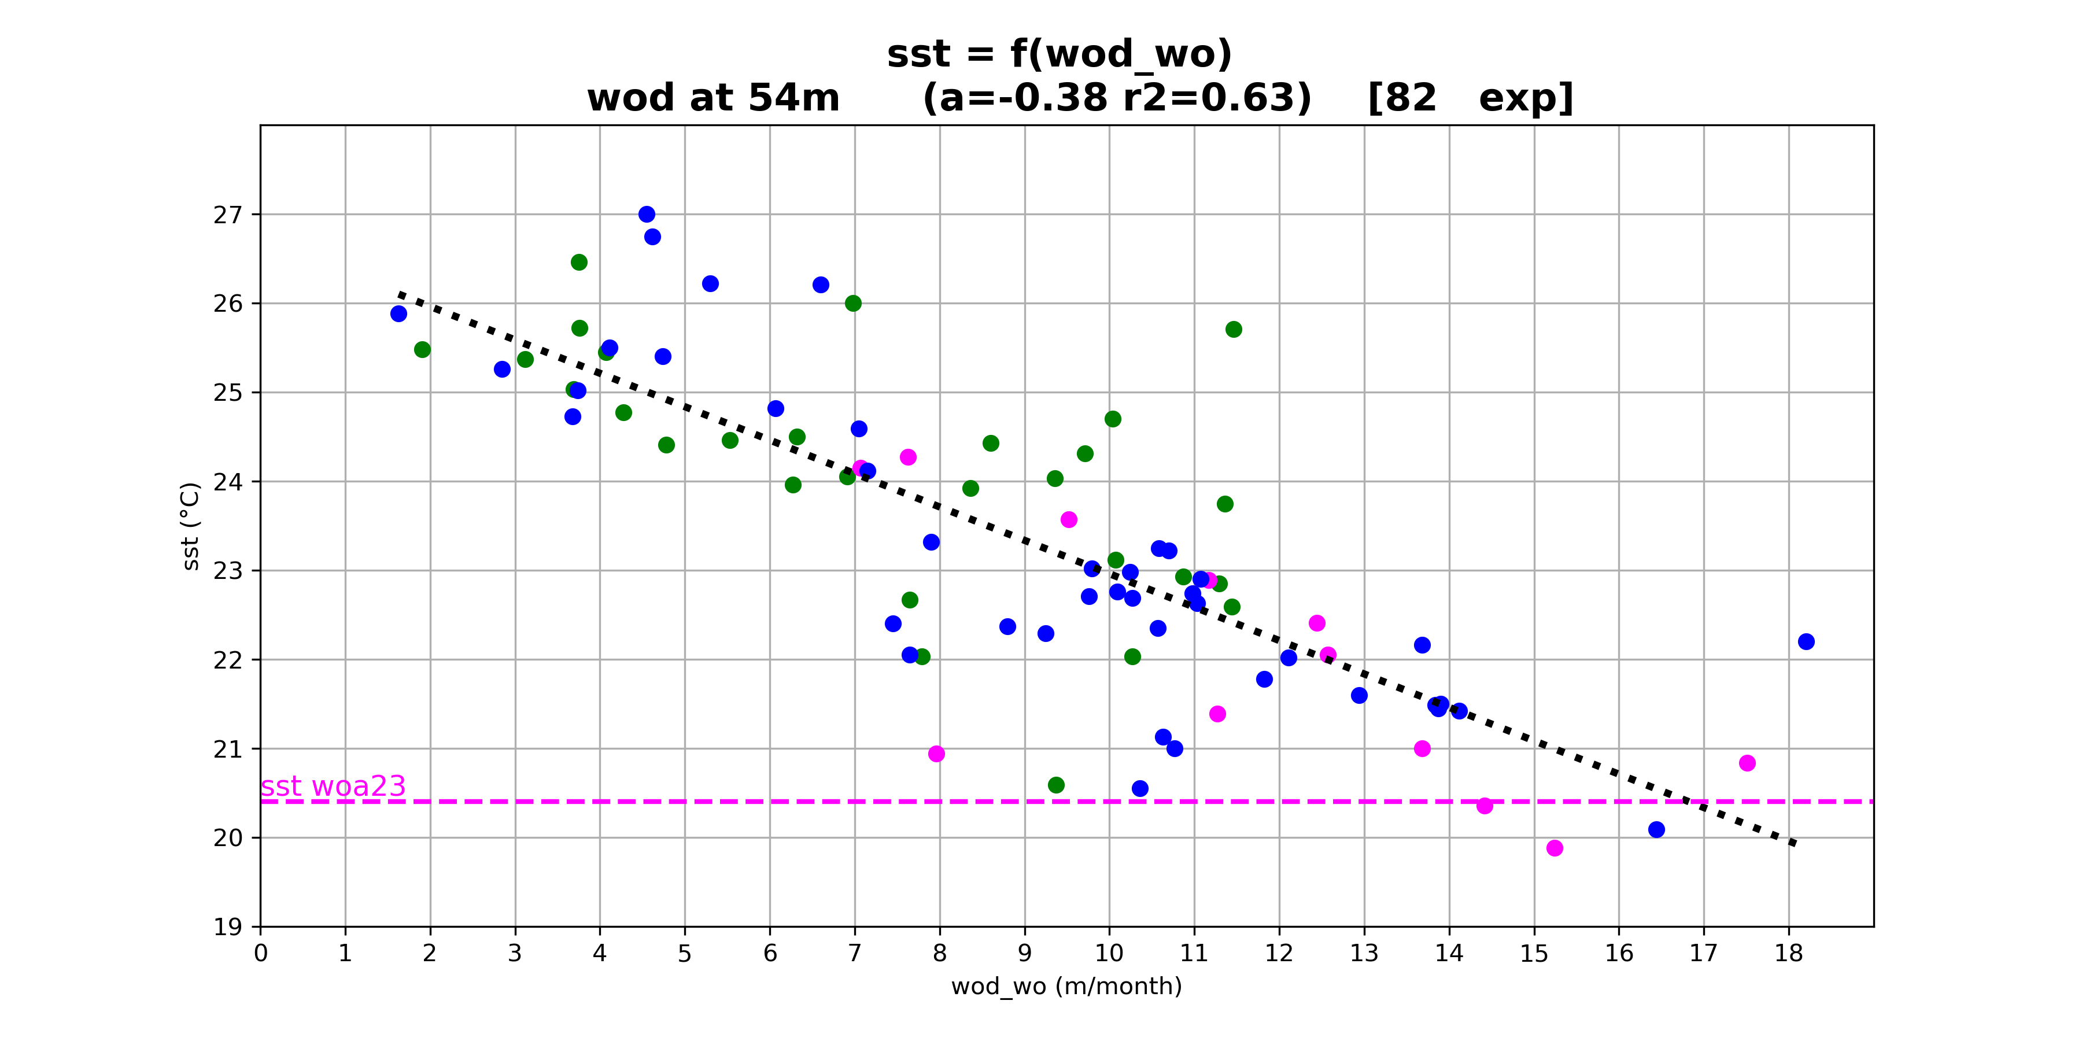
Tous les wo/wod
(- les bizarres )
Highligt rouge : les wo « bizarres »
Highlight les bons candidats

Slide 31
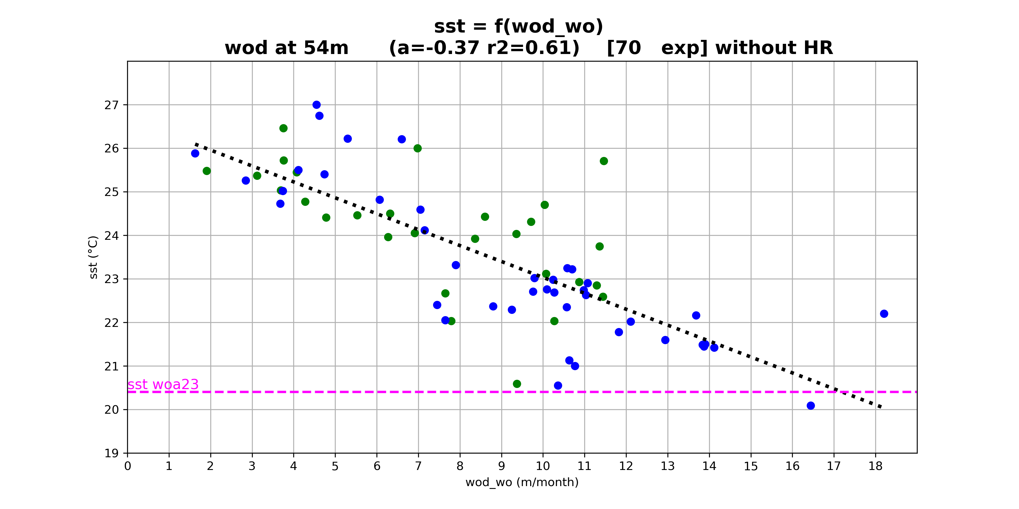
Tous les wo/wod
(- les bizarres – les HR)
Highligt rouge : les wo « bizarres »
Highlight les bons candidats

Slide 32
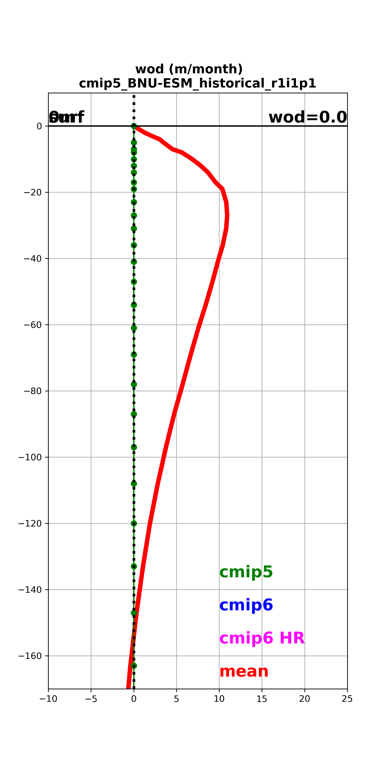
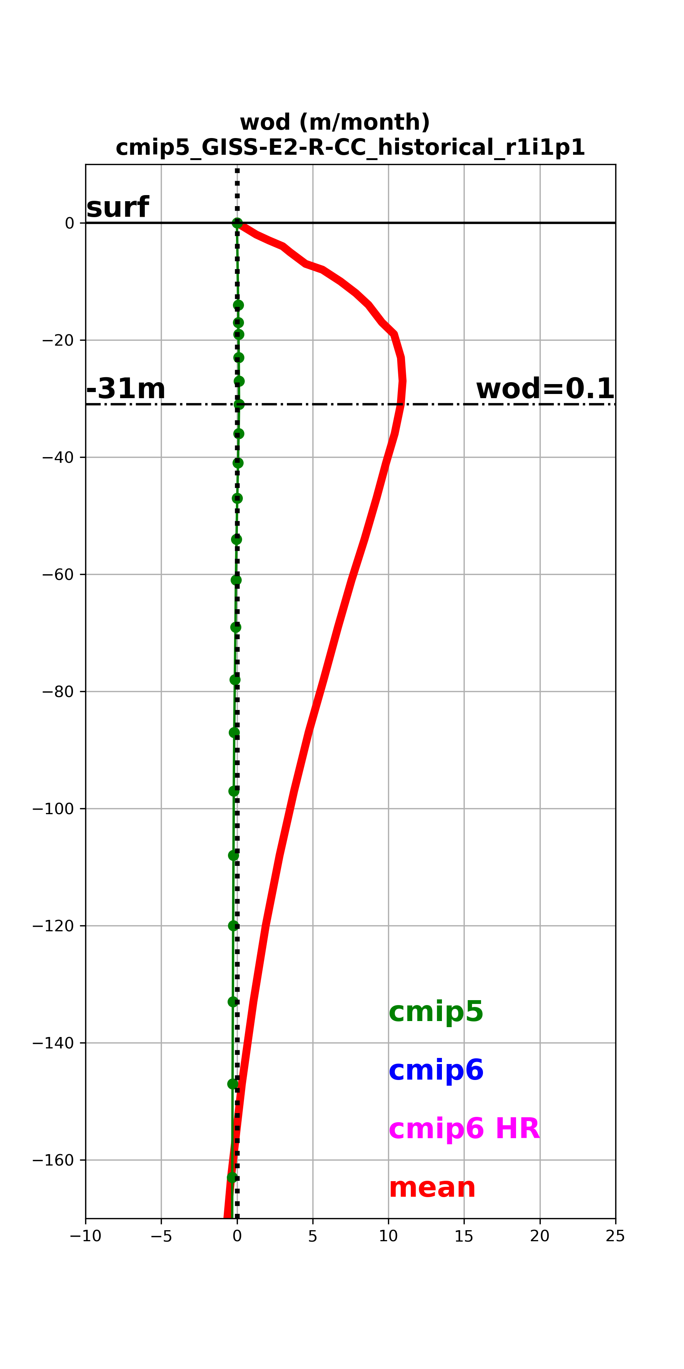
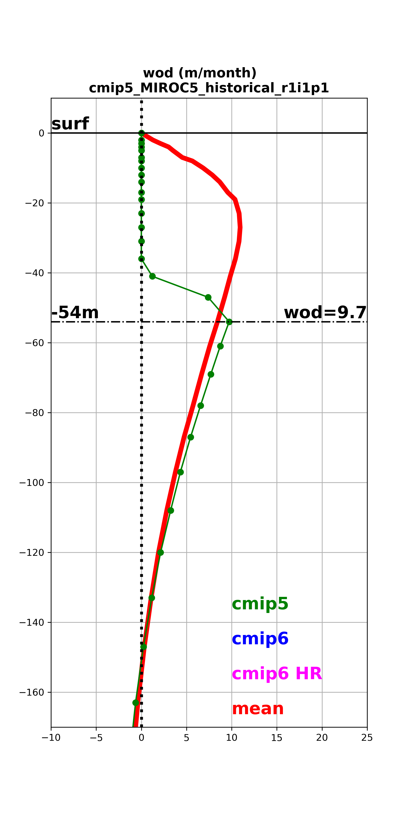
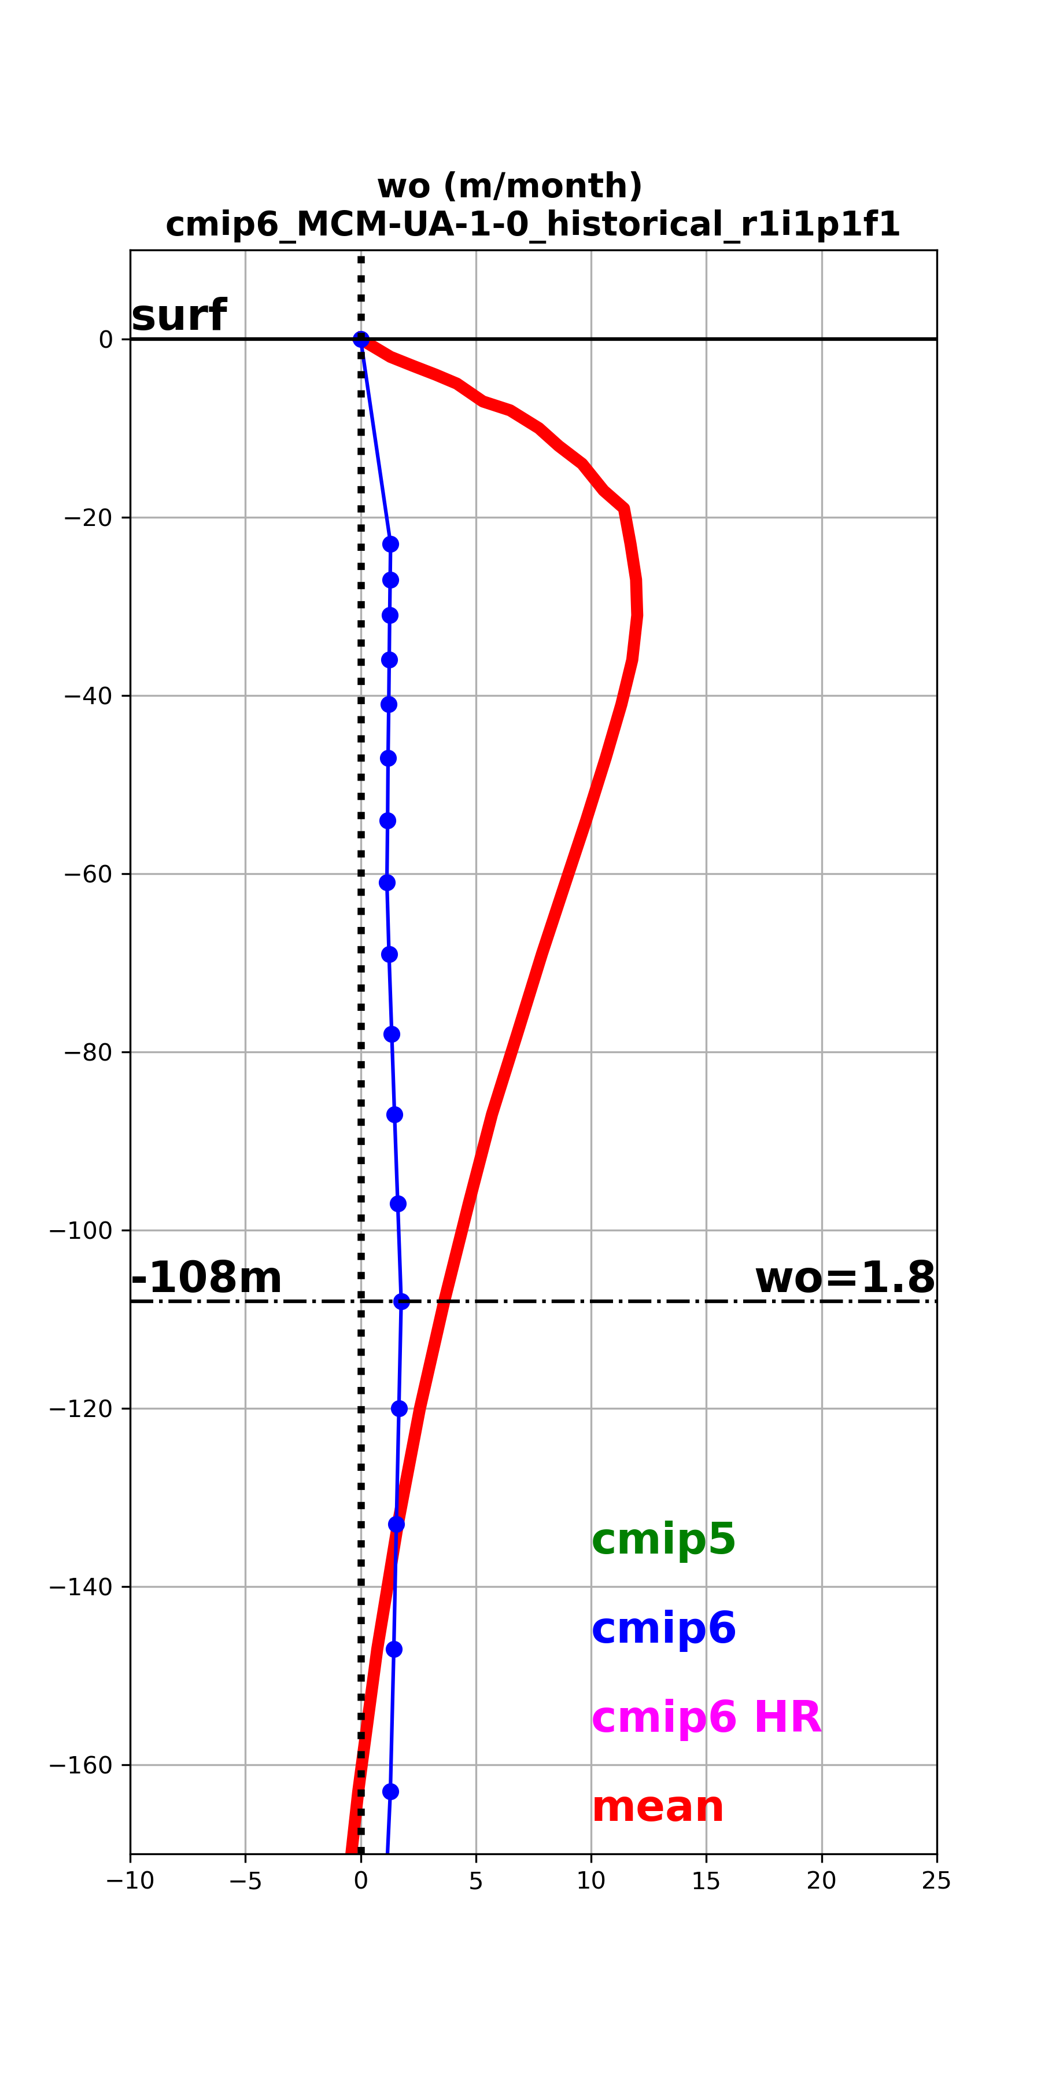
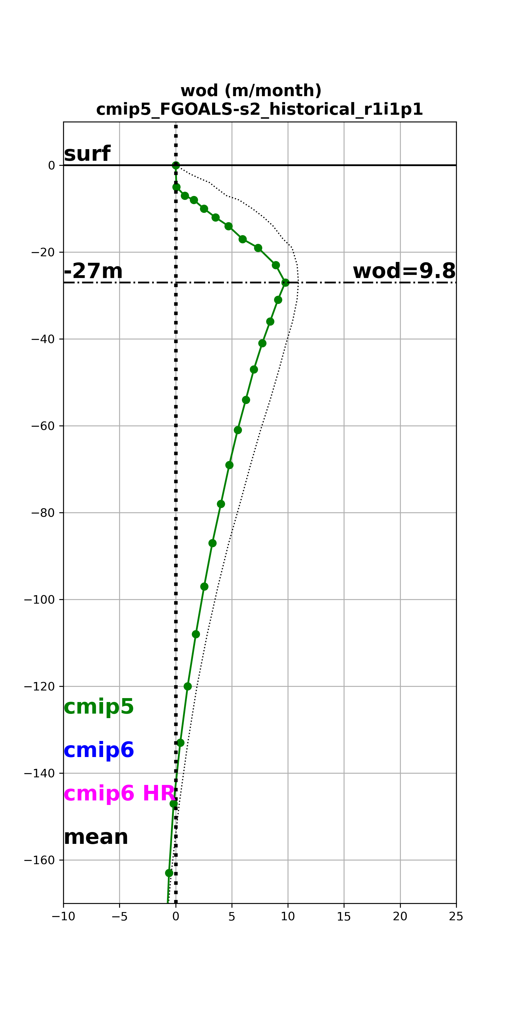
Black list wod/wo
POURQUOI??
(id5c25)
(id5c26) cmip5_GISS-E2-R
Quasiment la même simu!
id5c37
id6c51
id5c18
(id5c2)

Slide 33
wo_profile_cmip6_MCM-UA-1-0_historical_19890101-20051231_Omon_1m_r1i1p1f1_gn.png
wod_profile_cmip5_BNU-ESM_historical_19890101-20051231_Omon_1m_r1i1p1.png
wod_profile_cmip5_FGOALS-s2_historical_19890101-20051231_Omon_1m_r1i1p1.png
wod_profile_cmip5_GISS-E2-R-CC_historical_19890101-20051231_Omon_1m_r1i1p1.png
wod_profile_cmip5_MIROC5_historical_19890101-20051231_Omon_1m_r1i1p1.png

Slide 34
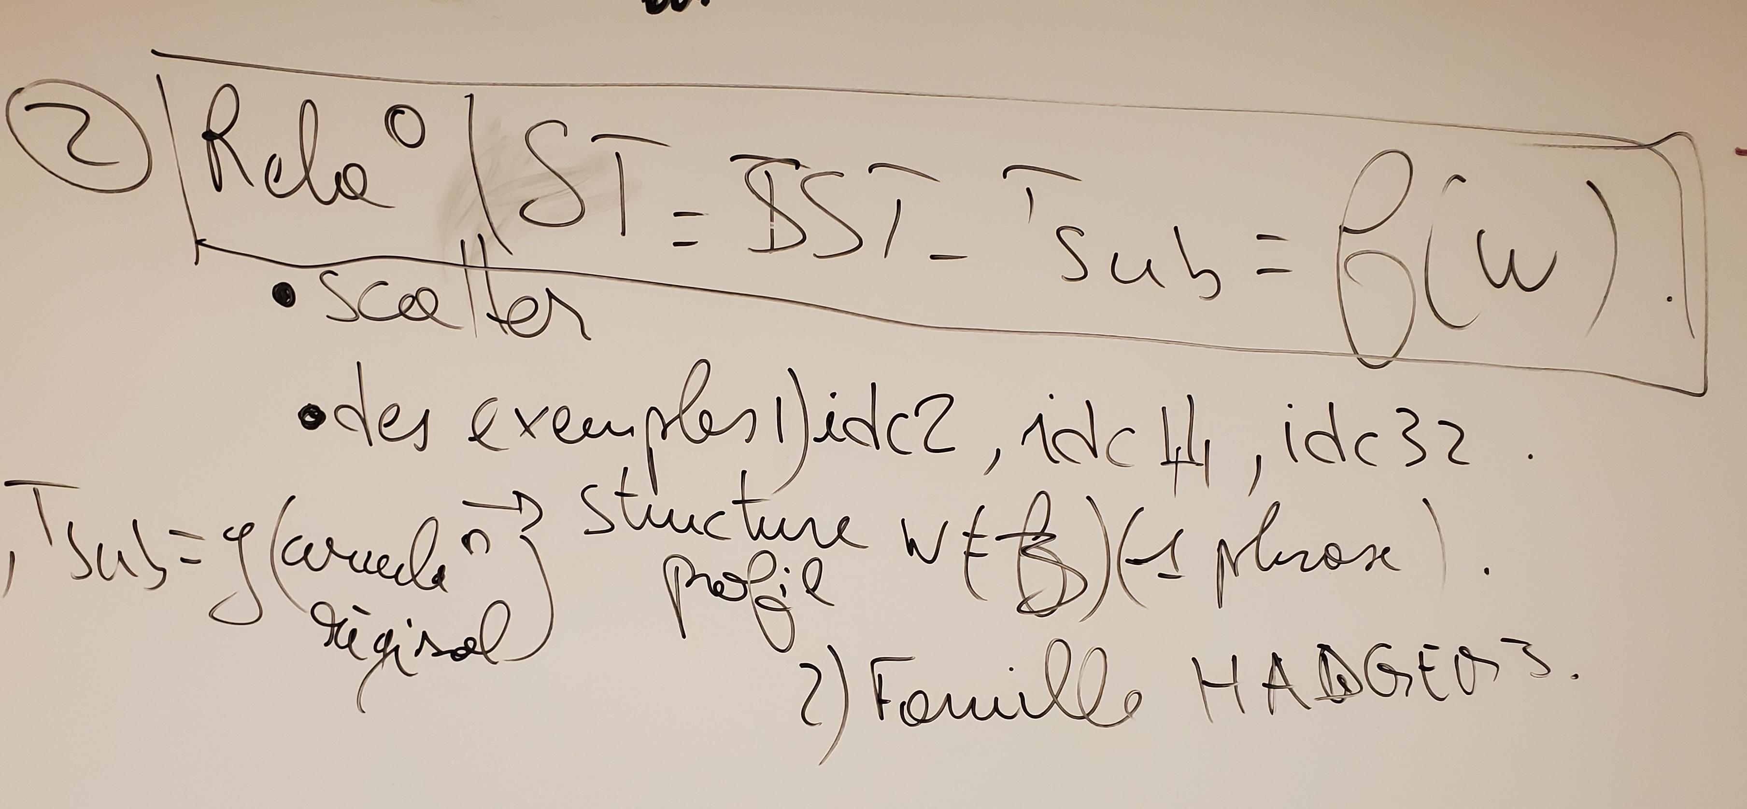

Slide 35
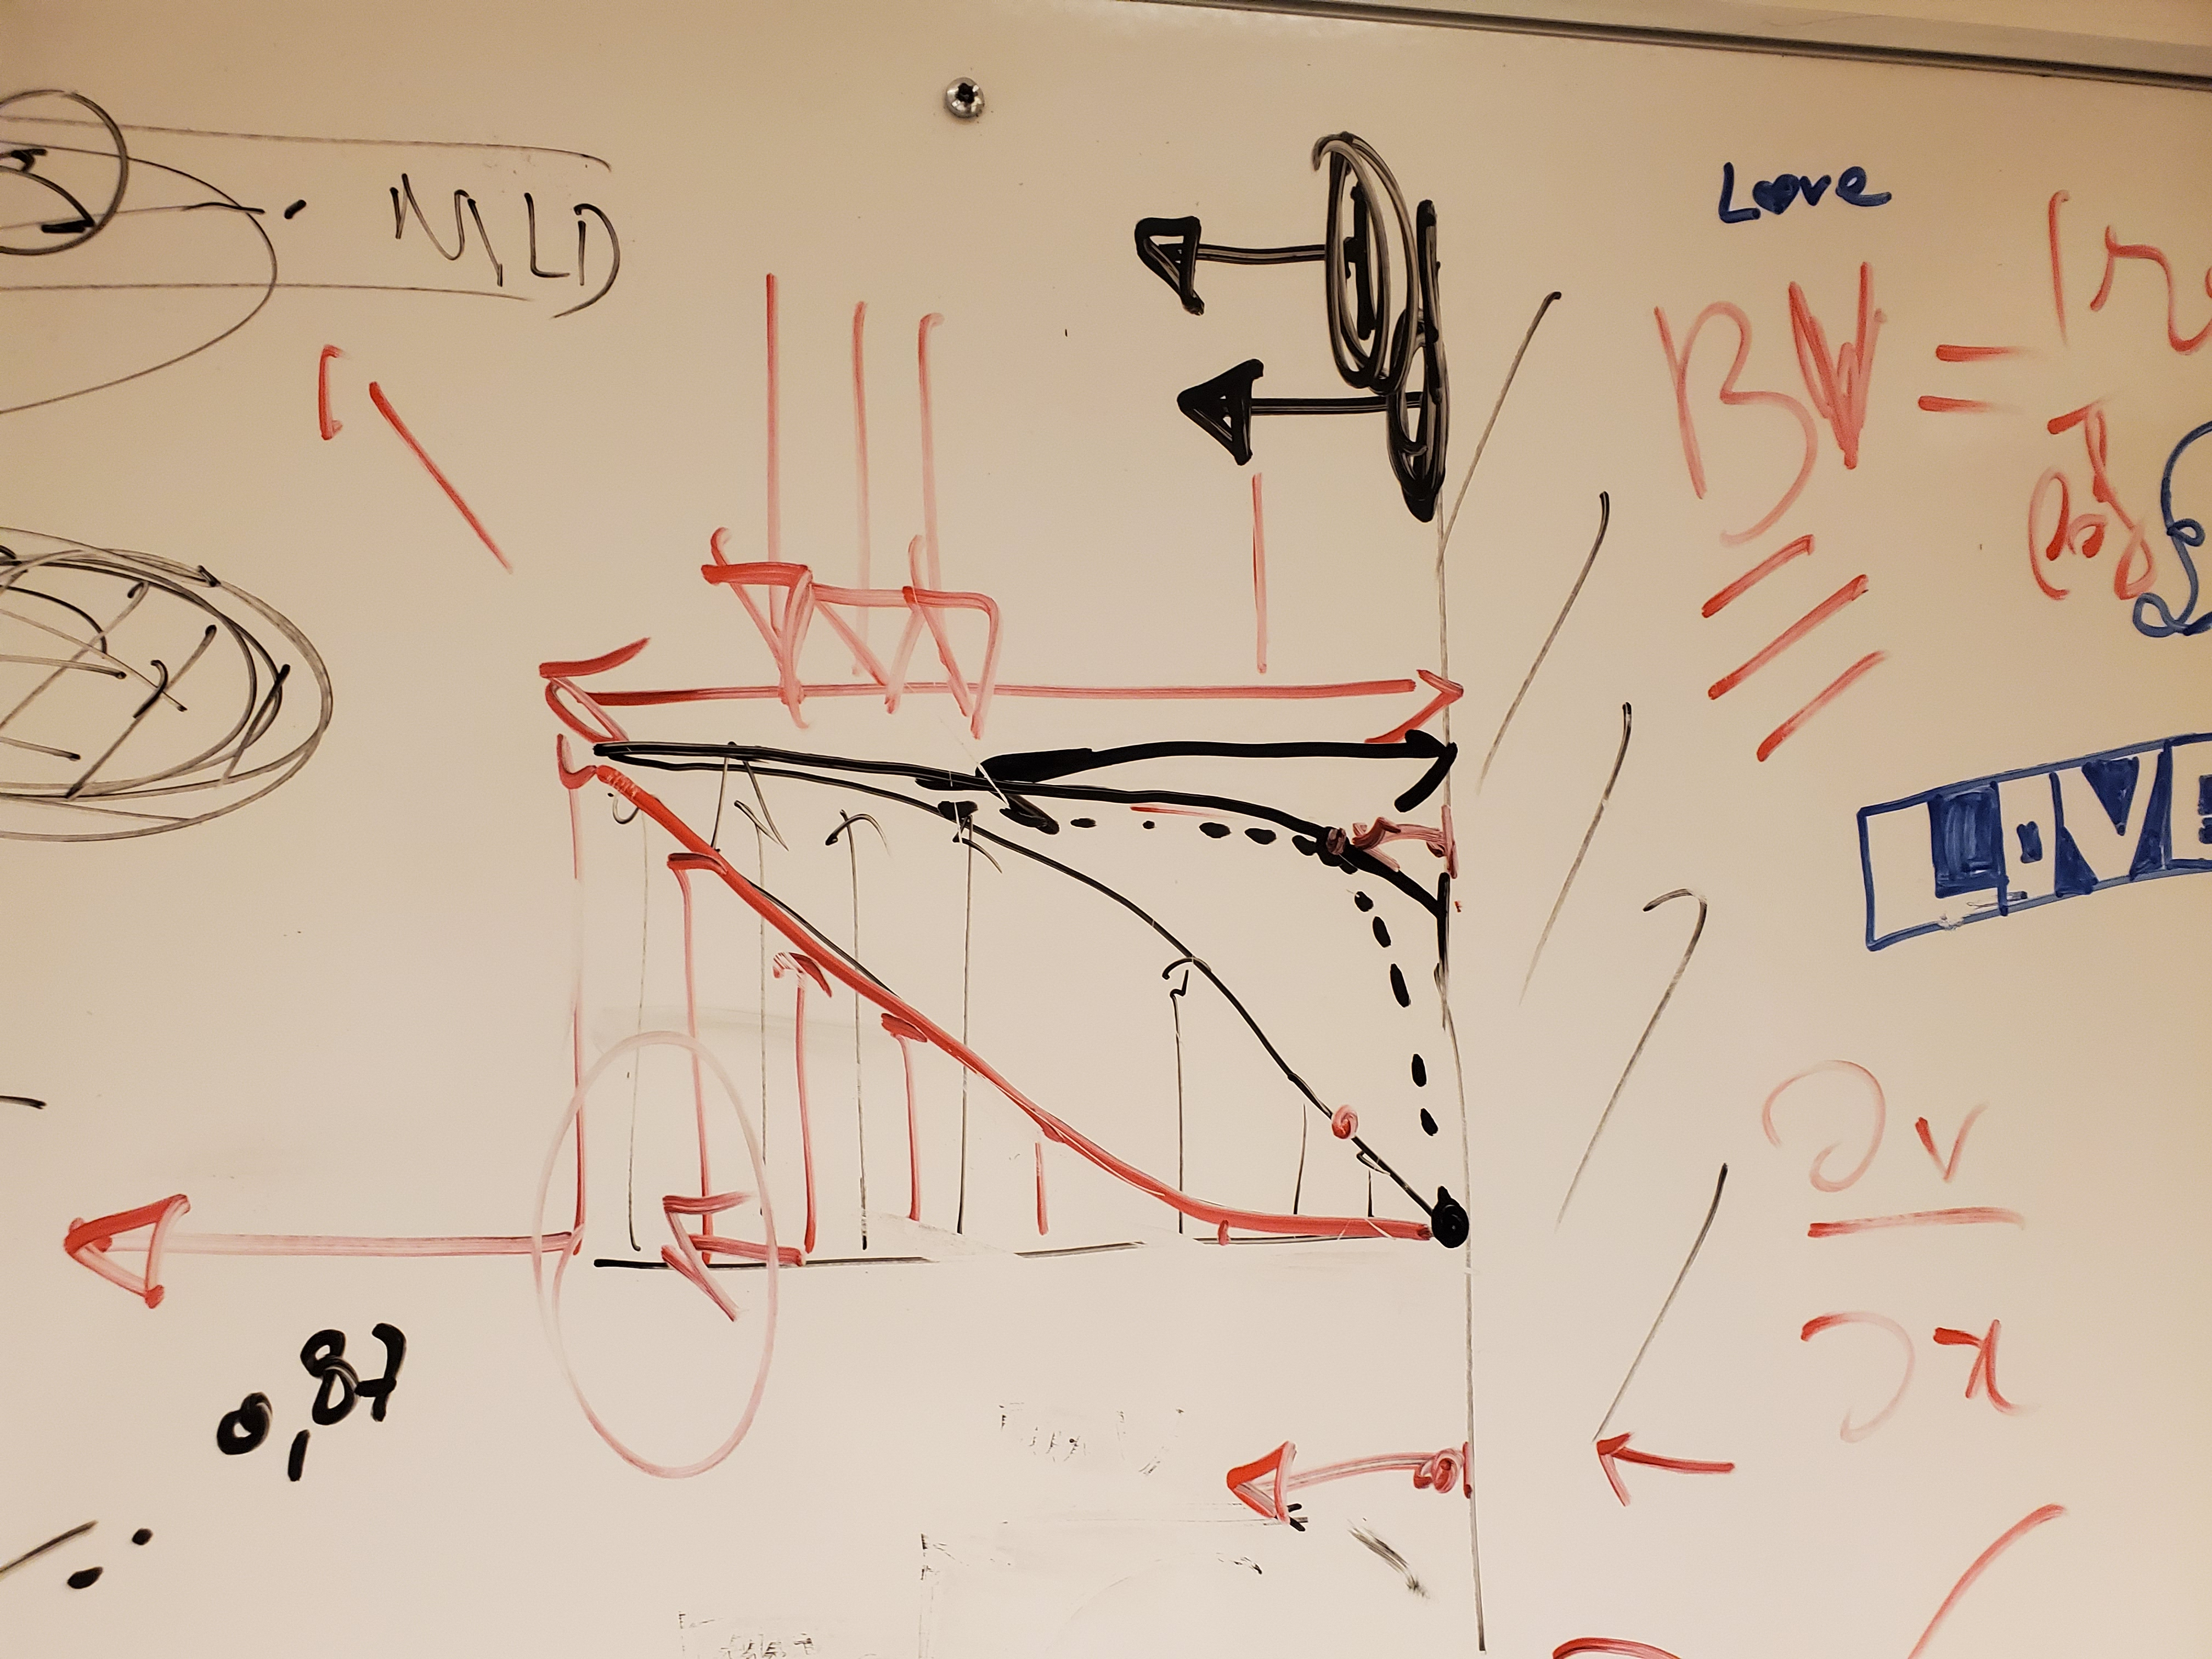

Slide 36
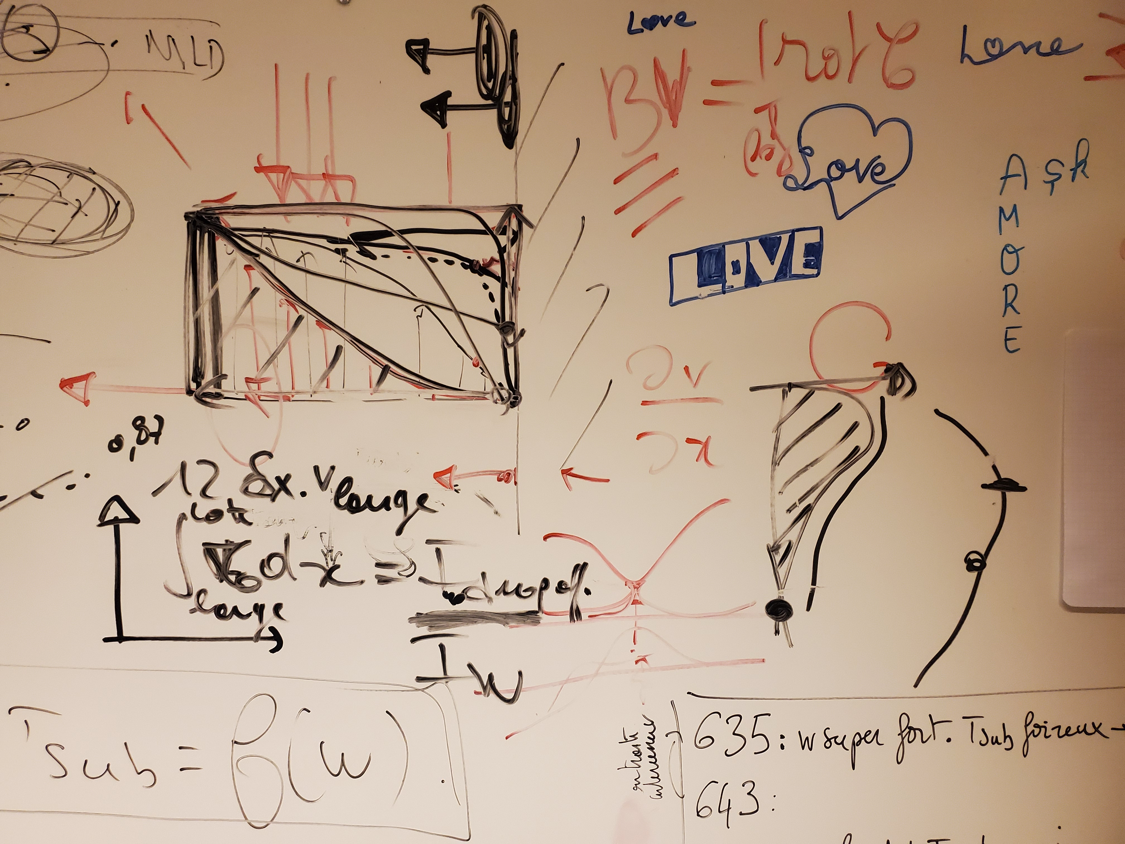

Slide 37
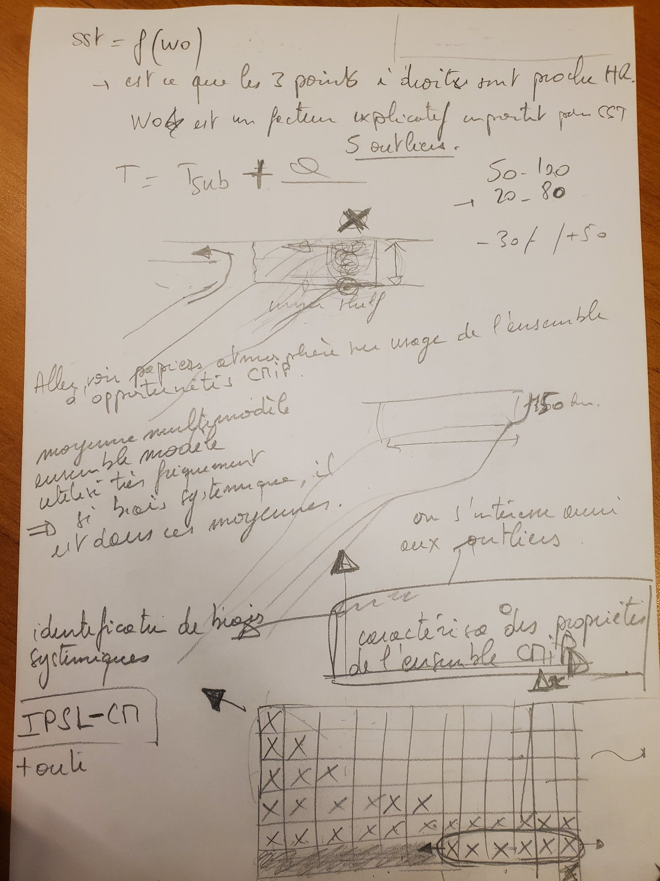

Slide 38
